Slide 1
COMMISSION NATIONALE DES MARCHÉS · LES FONCTIONNALITÉS PAR PROFIL
PRS 2.0 — Les fonctionnalités de l’Administrateur
Publie les décisions ; administre les comptes, les référentiels et les paramètres.
49 écrans, étape par étape, et les règles à connaître
Captures de l’application réelle sur des dossiers de démonstration (14 octobre 2026) · noms de personnes remplacés par leur rôle

Slide 2
LES FONCTIONNALITÉS · L’ADMINISTRATEUR
Ses fonctionnalités d’un coup d’œil
Les écrans où l’Administrateur agit ou lit, rangés par étape de la chaîne ; chacun est présenté ensuite.
01 · Entrer
03 · Contrôler
04 · Préparer le DAO
La connexion · Changer son mot de passe · Une actualité à l’ouverture · L’écran des notifications · La cloche
Les chaînes de contrôle · Les motifs-types de la conclusion · Les points de contrôle · Le taux d’écartement des règles · Les délais standards du circuit · Les délais par sous-type
Les procédures en ligne · La fiche vue par l’Administrateur · Migrer le mode de remise
08 · Évaluer les offres
09 · Attribuer et notifier
10 · Intérim et mandats
L’étape close
Le résultat public de la procédure
Les intérims des contrôleurs · Les mandats des PRMP · Nommer ou reconduire
11 · Administrer
12 · Piloter et publier
Le poste d’administration · Les demandes d’accès · Les rattachements en attente · Comptes et personnes · Créer une PRMP · Les comptes des contrôleurs · Les chaînes de contrôle · Délais standards et délais de la loi · Les points de contrôle · Le seuil AGPM de l’AMI · Les règles d’alerte · Le taux d’écartement des règles du pré-contrôle · Les nomenclatures · L’arbre des entités · Mode de passation → type de dossier · Les champs de la fiche DAO · Le quorum de la commission d’appel d’offres · Les recours suspensifs · La transition SIGMP · La remise électronique : défauts et bornes · Le compte bancaire de l’ARMP · Les paramètres de l’espace candidat · Les entreprises candidates · Les entreprises exclues par l’ARMP · Le journal des écritures · Le journal des connexions · Les actualités · Les plans et leurs marchés
Les rapports · Les procédures en ligne
PRS 2.0 · Les fonctionnalités · L’Administrateur · 2

Slide 3
ÉTAPE 01
Entrer
De la porte d’entrée au premier geste
PRS 2.0 · Les fonctionnalités · L’Administrateur · 3

Slide 4

PUBLIC
La connexion
QUI
Tous les profils.
CE QUI SE PASSE
Identifiant (ou adresse électronique) et mot de passe. La session est portée par un témoin sécurisé : rien n’est conservé dans le navigateur qui permettrait de la dérober.
Les tentatives répétées sont freinées, et chacune est inscrite au journal des connexions.
Liens vers l’inscription d’une PRMP, l’inscription d’un candidat et le portail public.
PRS 2.0 · Les fonctionnalités · L’Administrateur · 4

Slide 5

COMPTES · TOUS LES PROFILS
Changer son mot de passe
QUI
Tout utilisateur connecté, depuis la barre du haut.
CE QUI SE PASSE
L’ancien mot de passe est exigé ; le nouveau compte au moins 8 caractères, dont une lettre et un chiffre, et se saisit deux fois.
La fenêtre se ferme par « Annuler », par sa croix ou par Échap.
Mot de passe oublié : l’Administrateur le réinitialise.
PRS 2.0 · Les fonctionnalités · L’Administrateur · 5

Slide 6

ACCUEIL · TOUS LES PROFILS
Une actualité à l’ouverture
QUI
Les profils ciblés par l’Administrateur.
CE QUI SE PASSE
L’Administrateur publie des actualités ciblées par profil : rappel de règles, consignes de dépôt, fermeture technique.
Ici, ce que la Commission attend d’un dossier de planification.
La fenêtre se ferme par sa croix ou par Échap.
PRS 2.0 · Les fonctionnalités · L’Administrateur · 6

Slide 7

NOTIFICATIONS · TOUS LES PROFILS
L’écran des notifications
QUI
Tous les profils, chacun pour ses seules notifications.
CE QUI SE PASSE
Tout ce que le circuit a signalé, par date ; une notification non lue reste en gras.
Filtres : toutes ou non lues, et par type d’événement ; « Tout marquer lu » en un geste.
Ici, pour la PRMP : rapport d’évaluation signé, dépôts clos, pièce de l’attributaire déposée.
PRS 2.0 · Les fonctionnalités · L’Administrateur · 7

Slide 8

NOTIFICATIONS · TOUS LES PROFILS
La cloche
QUI
Tous les profils, dans la barre du haut.
CE QUI SE PASSE
Les dernières notifications et leur compteur, sans quitter l’écran en cours.
Le compteur est tenu par le serveur et suivi en temps réel.
PRS 2.0 · Les fonctionnalités · L’Administrateur · 8

Slide 9
ÉTAPE 03
Contrôler
Le circuit de contrôle d’un dossier
PRS 2.0 · Les fonctionnalités · L’Administrateur · 9

Slide 10
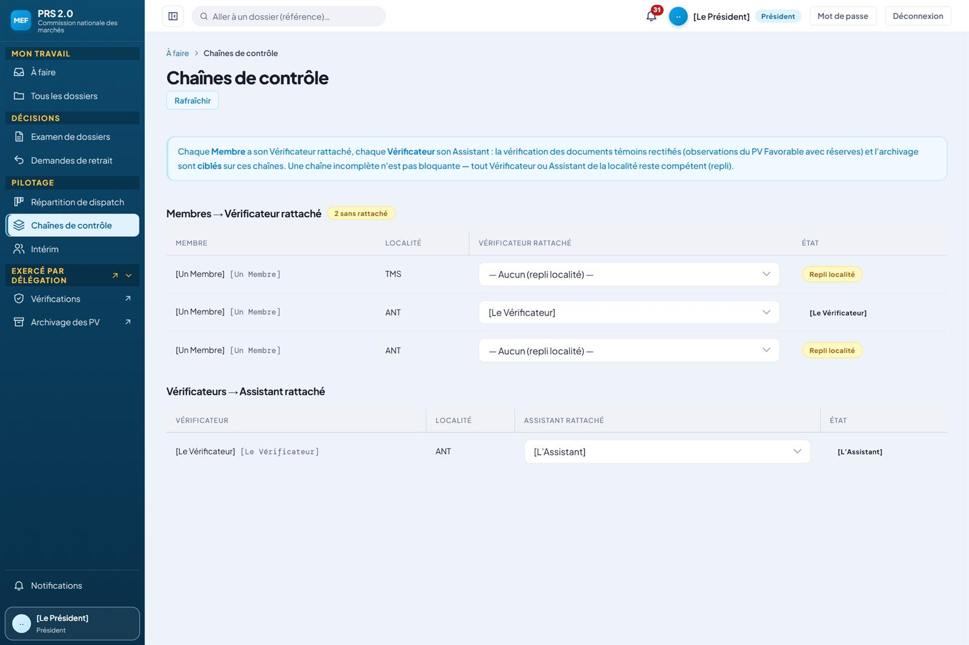
CONTRÔLE · PRÉSIDENT
Les chaînes de contrôle
QUI
L’Administrateur, le Président, le Chef de commission pour sa localité.
CE QUI SE PASSE
Chaque Membre rattaché à un Vérificateur, chaque Vérificateur à un Assistant.
Le rattachement oriente la vérification et l’archivage ; il n’interdit rien. Une chaîne incomplète n’est pas bloquante : tout porteur du rôle dans la localité reste compétent (« repli localité »).
PRS 2.0 · Les fonctionnalités · L’Administrateur · 10

Slide 11

CONTRÔLE · ADMINISTRATEUR
Les motifs-types de la conclusion
QUI
L’Administrateur tient le référentiel ; le Membre, le Président et le Chef de commission s’en servent.
CE QUI SE PASSE
Les formulations du manuel : motifs de renvoi (lettre de renvoi) et d’avis défavorable (projet de PV), par type de dossier et, au besoin, par catégorie.
Le contrôleur insère le texte puis le complète : le motif n’engage rien par lui-même. Un motif se désactive plutôt que de se supprimer.
PRS 2.0 · Les fonctionnalités · L’Administrateur · 11

Slide 12
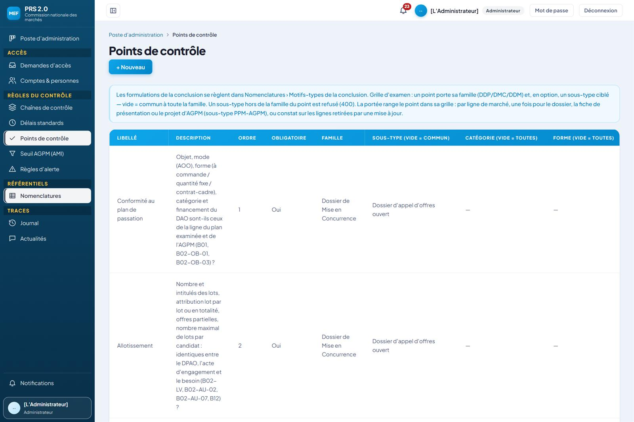
MANUEL RÉVISÉ · ADMINISTRATEUR
Les points de contrôle
QUI
L’Administrateur.
CE QUI SE PASSE
La grille d’examen : chaque point porte sa famille de dossier et, au besoin, un sous-type, une catégorie ou une forme de marché.
La portée range le point : par ligne de marché, une fois pour le dossier, la fiche de présentation ou le projet d’AGPM.
Les points des dossiers d’appel d’offres renvoient aux informations de la fiche DAO qu’ils vérifient.
PRS 2.0 · Les fonctionnalités · L’Administrateur · 12

Slide 13
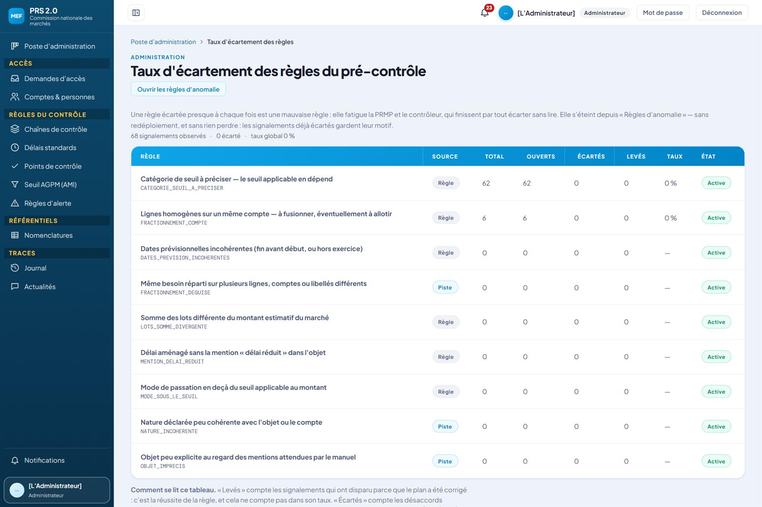
MANUEL RÉVISÉ · ADMINISTRATEUR
Le taux d’écartement des règles
QUI
L’Administrateur.
CE QUI SE PASSE
Pour chaque règle du pré-contrôle des plans : signalements ouverts, écartés, levés, et le taux d’écartement.
Une règle écartée presque à chaque fois s’éteint, sans rien perdre : les signalements écartés gardent leur motif.
Les « règles » (faits établis) sont distinguées des « pistes » de l’assistant (suggestions).
PRS 2.0 · Les fonctionnalités · L’Administrateur · 13

Slide 14
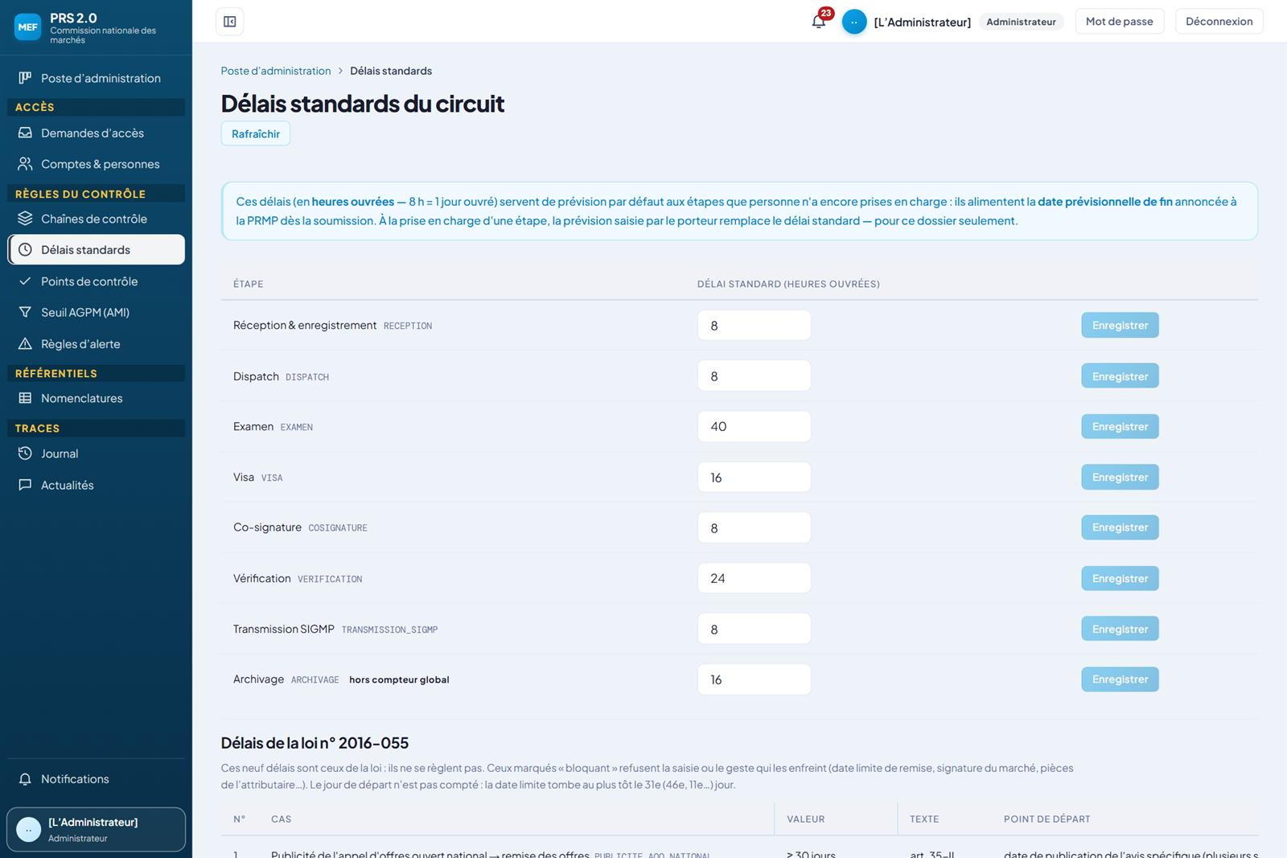
MANUEL RÉVISÉ · ADMINISTRATEUR
Les délais standards du circuit
QUI
L’Administrateur.
CE QUI SE PASSE
Le délai de chaque étape de la Commission, en heures ouvrées (8 h = 1 jour ouvré) : il alimente la date de fin annoncée à la PRMP.
Plus bas, les neuf délais de la loi n° 2016-055, en lecture : ils ne se règlent pas (voir la partie 09).
PRS 2.0 · Les fonctionnalités · L’Administrateur · 14

Slide 15
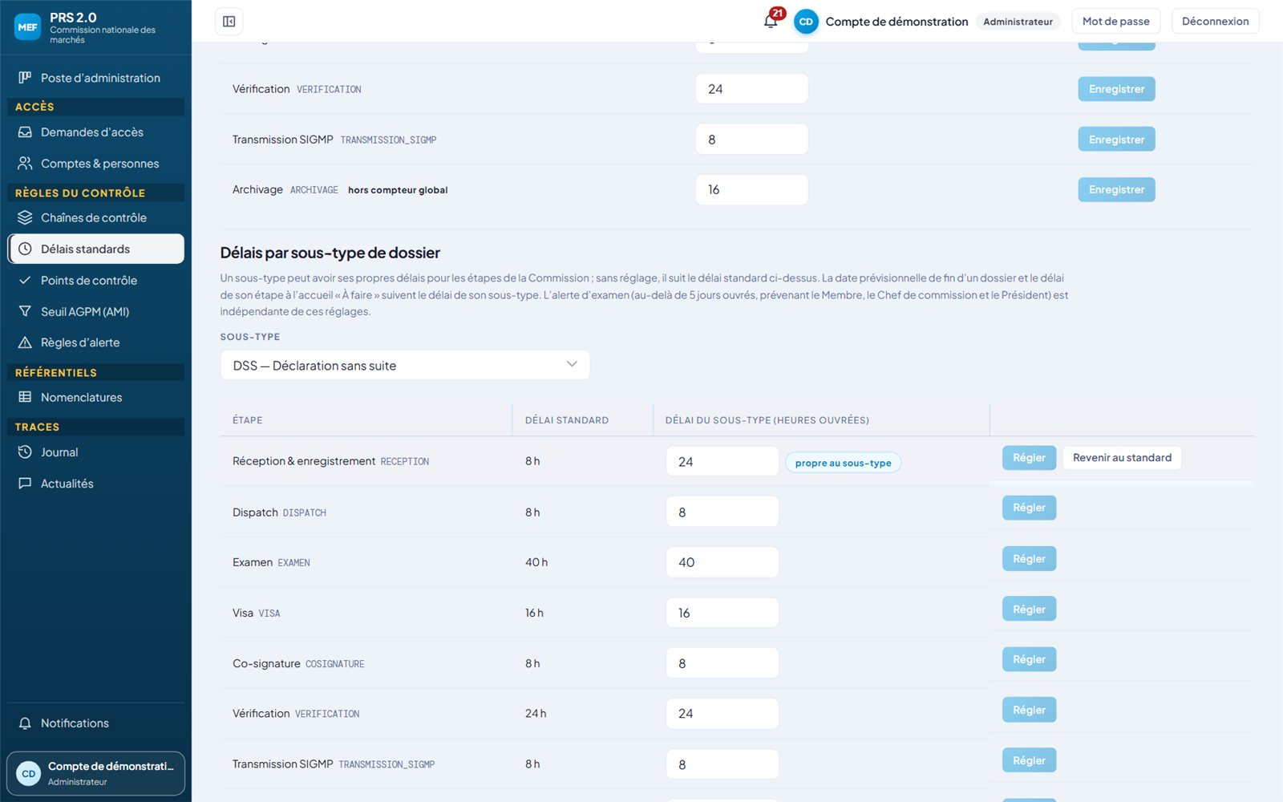
MANUEL RÉVISÉ · ADMINISTRATEUR
Les délais par sous-type
QUI
L’Administrateur.
CE QUI SE PASSE
Pour un sous-type, un délai propre à une étape (ici 24 h pour la réception d’une déclaration sans suite), ou « Revenir au standard ».
L’alerte d’examen, au-delà de cinq jours ouvrés, ne dépend pas de ces réglages.
PRS 2.0 · Les fonctionnalités · L’Administrateur · 15

Slide 16
ÉTAPE 04
Préparer le DAO
De la ligne du plan au DAO publié
PRS 2.0 · Les fonctionnalités · L’Administrateur · 16

Slide 17
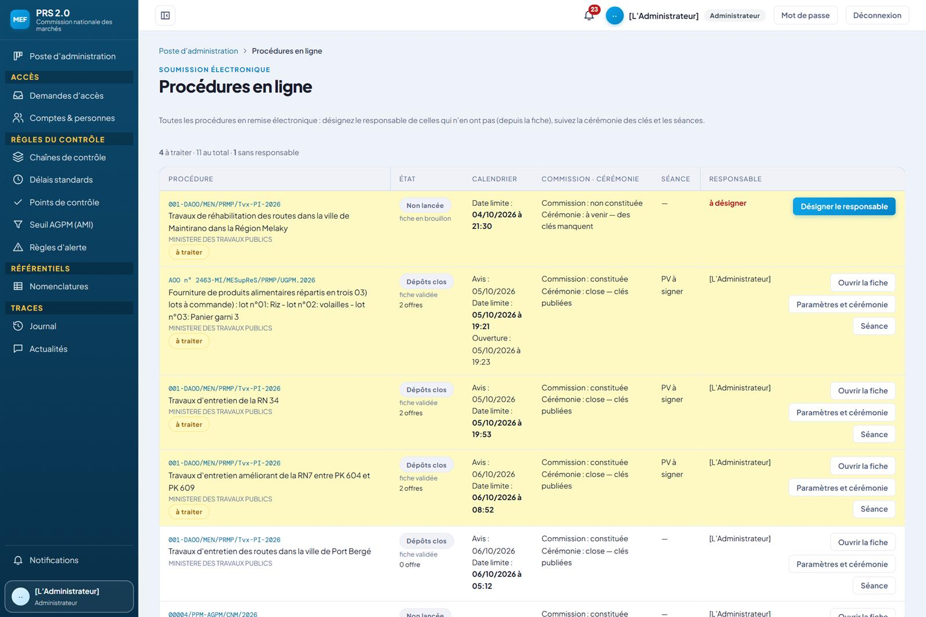
ADMINISTRATEUR
Les procédures en ligne
QUI
L’Administrateur, sur le Poste d’administration.
CE QUI SE PASSE
Toutes les procédures en remise électronique, à traiter d’abord : celles sans responsable, celles dont le PV est à signer.
Pour chacune : l’état, le calendrier (avis, date limite, ouverture), la commission et la cérémonie, la séance, le responsable.
Le responsable se désigne depuis la fiche.
PRS 2.0 · Les fonctionnalités · L’Administrateur · 17

Slide 18
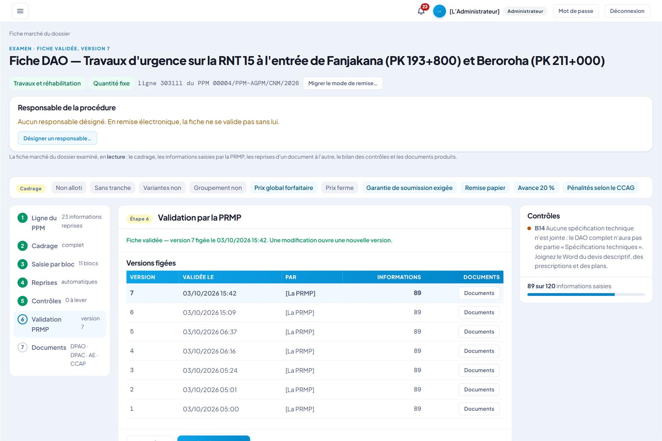
ADMINISTRATEUR
La fiche vue par l’Administrateur
QUI
L’Administrateur, en lecture.
CE QUI SE PASSE
La fiche du dossier, en lecture : cadrage, informations, reprises, contrôles, versions figées (ici sept versions, en remise papier).
Deux gestes qui lui sont propres : désigner le responsable de la procédure et migrer le mode de remise.
PRS 2.0 · Les fonctionnalités · L’Administrateur · 18

Slide 19
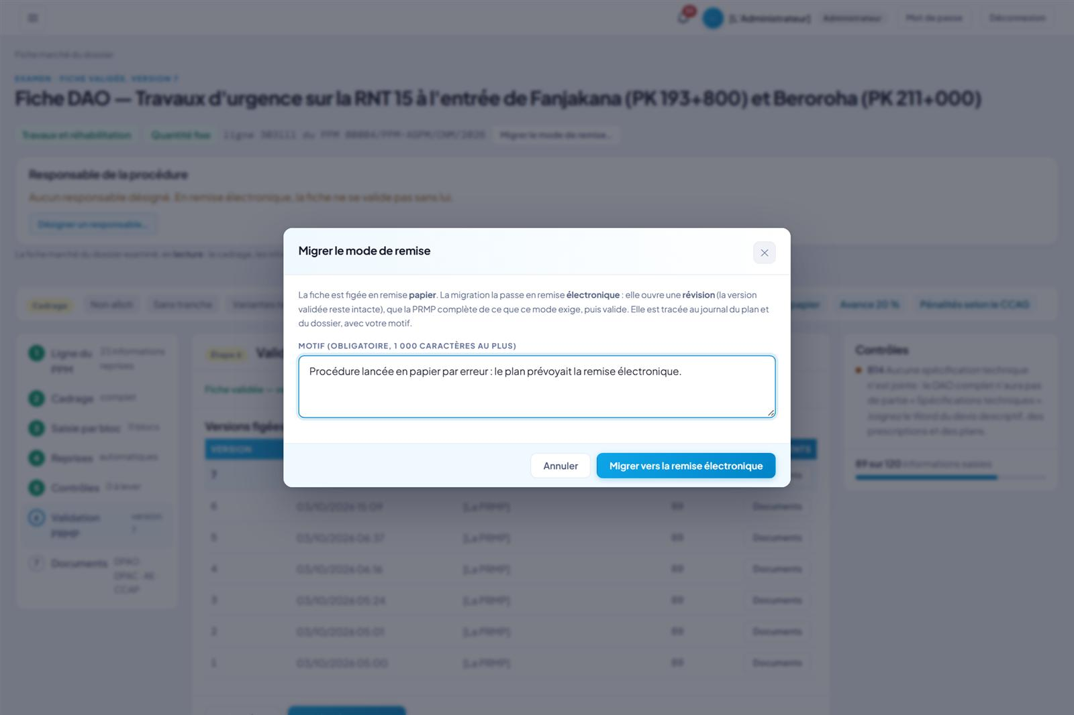
ADMINISTRATEUR · MANUEL RÉVISÉ
Migrer le mode de remise
QUI
L’Administrateur seul.
CE QUI SE PASSE
La migration fait passer une fiche figée en papier à la remise électronique : elle ouvre une révision, la version validée reste intacte.
Un motif est obligatoire ; la migration est tracée au journal du plan et du dossier.
La PRMP complète ensuite ce que le nouveau mode exige, puis valide la nouvelle version.
PRS 2.0 · Les fonctionnalités · L’Administrateur · 19

Slide 20

ÉTAPE CLOSE · PRMP
L’étape close
QUI
Tous les profils qui lisent l’évaluation.
CE QUI SE PASSE
« Étape close » : le dossier de marché n° 100372 (lot 1) est soumis à la Commission ; la séance, l’évaluation et l’AMI de la procédure ne se modifient plus.
Seule une reprise de l’évaluation après avis défavorable, ou une réattribution, les rouvre ; la PRMP ouvre le dossier de marché d’un clic.
Les lectures restent ouvertes : rapport, PV, PDF et Word.
PRS 2.0 · Les fonctionnalités · L’Administrateur · 20

Slide 21

INFORMER · PUBLIC
Le résultat public de la procédure
QUI
Tout visiteur, sans compte.
CE QUI SE PASSE
Sur la page publique de la procédure : le résultat par lot — attributaire et montant hors taxes —, avec les dates de communication et d’affichage.
L’extrait du PV d’ouverture et les questions des candidats y restent lisibles ; l’avis d’attribution y paraîtra une fois publié.
PRS 2.0 · Les fonctionnalités · L’Administrateur · 21

Slide 22
ÉTAPE 10
Intérim et mandats
De l’absence déclarée à la reprise
PRS 2.0 · Les fonctionnalités · L’Administrateur · 22

Slide 23
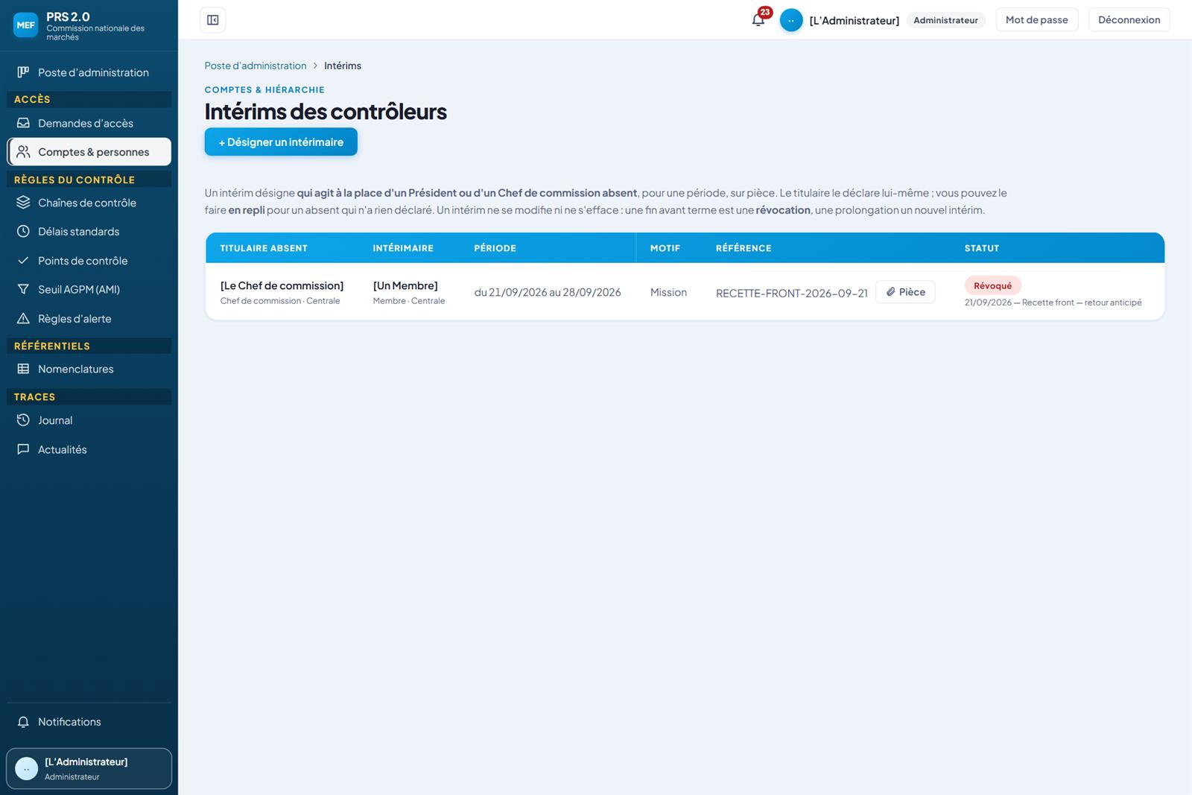
INTÉRIM · ADMINISTRATEUR
Les intérims des contrôleurs
QUI
L’Administrateur.
CE QUI SE PASSE
Tous les intérims de la Commission en une liste : titulaire, intérimaire, période, motif, référence, statut et auteur de la désignation.
L’Administrateur désigne en repli, pour un absent qui n’a rien déclaré, et peut révoquer.
Une fin avant terme est une révocation, une prolongation un nouvel intérim : l’historique reste complet.
PRS 2.0 · Les fonctionnalités · L’Administrateur · 23

Slide 24
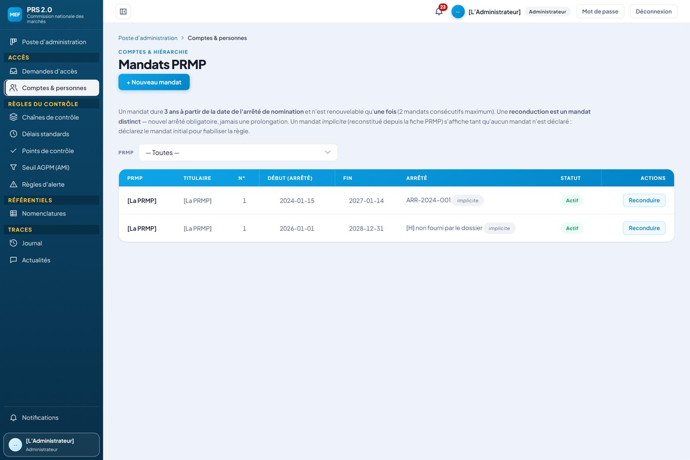
MANDATS · ADMINISTRATEUR
Les mandats des PRMP
QUI
L’Administrateur.
CE QUI SE PASSE
Chaque mandat : PRMP, titulaire, numéro, début à la date de l’arrêté, fin, référence de l’arrêté, statut.
Un mandat dure trois ans et ne se renouvelle qu’une fois ; la reconduction exige un nouvel arrêté.
Une PRMP saisie avant ce registre reçoit un mandat implicite, reconstitué depuis sa fiche, jusqu’à la déclaration du mandat initial.
PRS 2.0 · Les fonctionnalités · L’Administrateur · 24

Slide 25
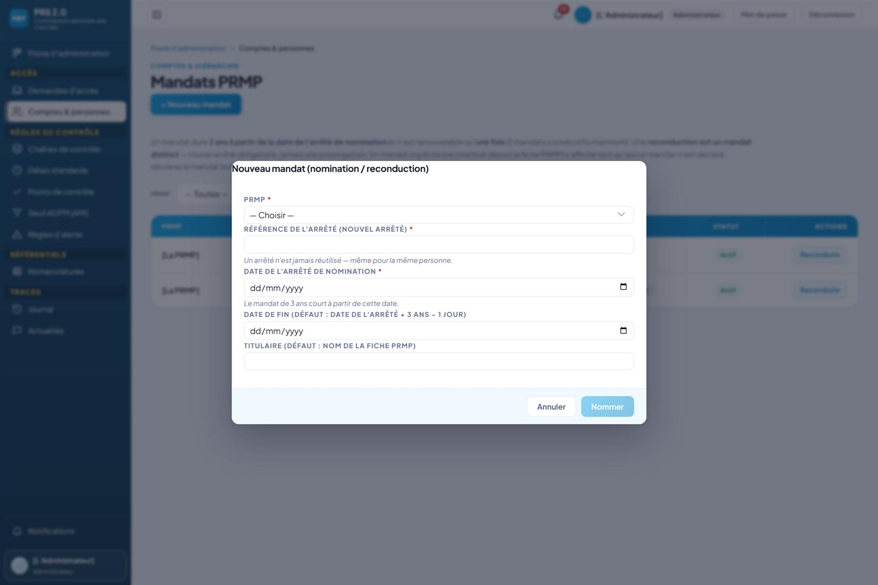
MANDATS · ADMINISTRATEUR
Nommer ou reconduire
QUI
L’Administrateur.
CE QUI SE PASSE
Une nomination ou une reconduction se déclare avec la référence d’un nouvel arrêté : un arrêté n’est jamais réutilisé, même pour la même personne.
La fin se propose d’office : date de l’arrêté plus trois ans, moins un jour ; elle ne peut pas aller au-delà.
Un nouveau mandat en cours rouvre le compte de la PRMP reconduite et lève l’attente de ses dossiers.
PRS 2.0 · Les fonctionnalités · L’Administrateur · 25

Slide 26
ÉTAPE 11
Administrer
La journée de l’Administrateur
PRS 2.0 · Les fonctionnalités · L’Administrateur · 26

Slide 27
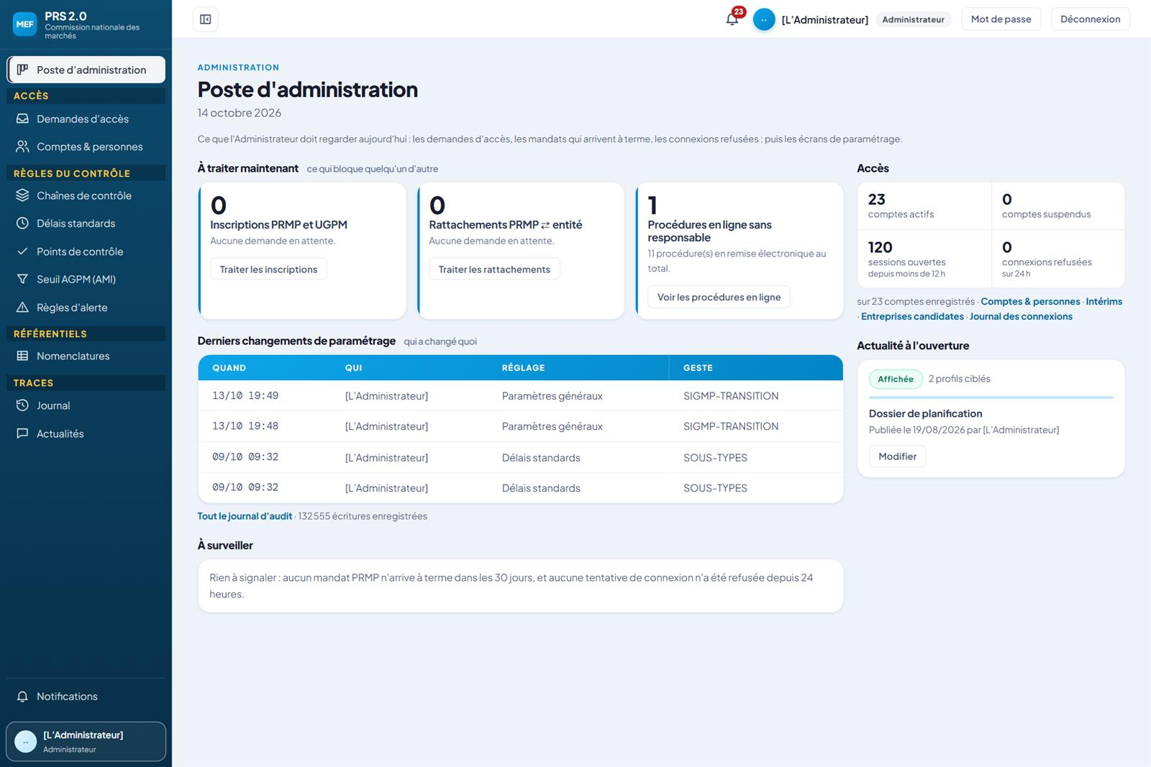
ADMINISTRATION
Le poste d’administration
QUI
L’Administrateur.
CE QUI SE PASSE
À traiter maintenant : inscriptions de PRMP et d’UGPM, rattachements PRMP ⇄ entité, procédures en ligne sans responsable.
Derniers changements de paramétrage : quand, qui, quel réglage — ici la transition SIGMP et les délais par sous-type.
À surveiller : mandats de PRMP arrivant à terme dans les 30 jours, connexions refusées depuis 24 heures ; comptes actifs, suspendus et sessions ouvertes.
PRS 2.0 · Les fonctionnalités · L’Administrateur · 27

Slide 28
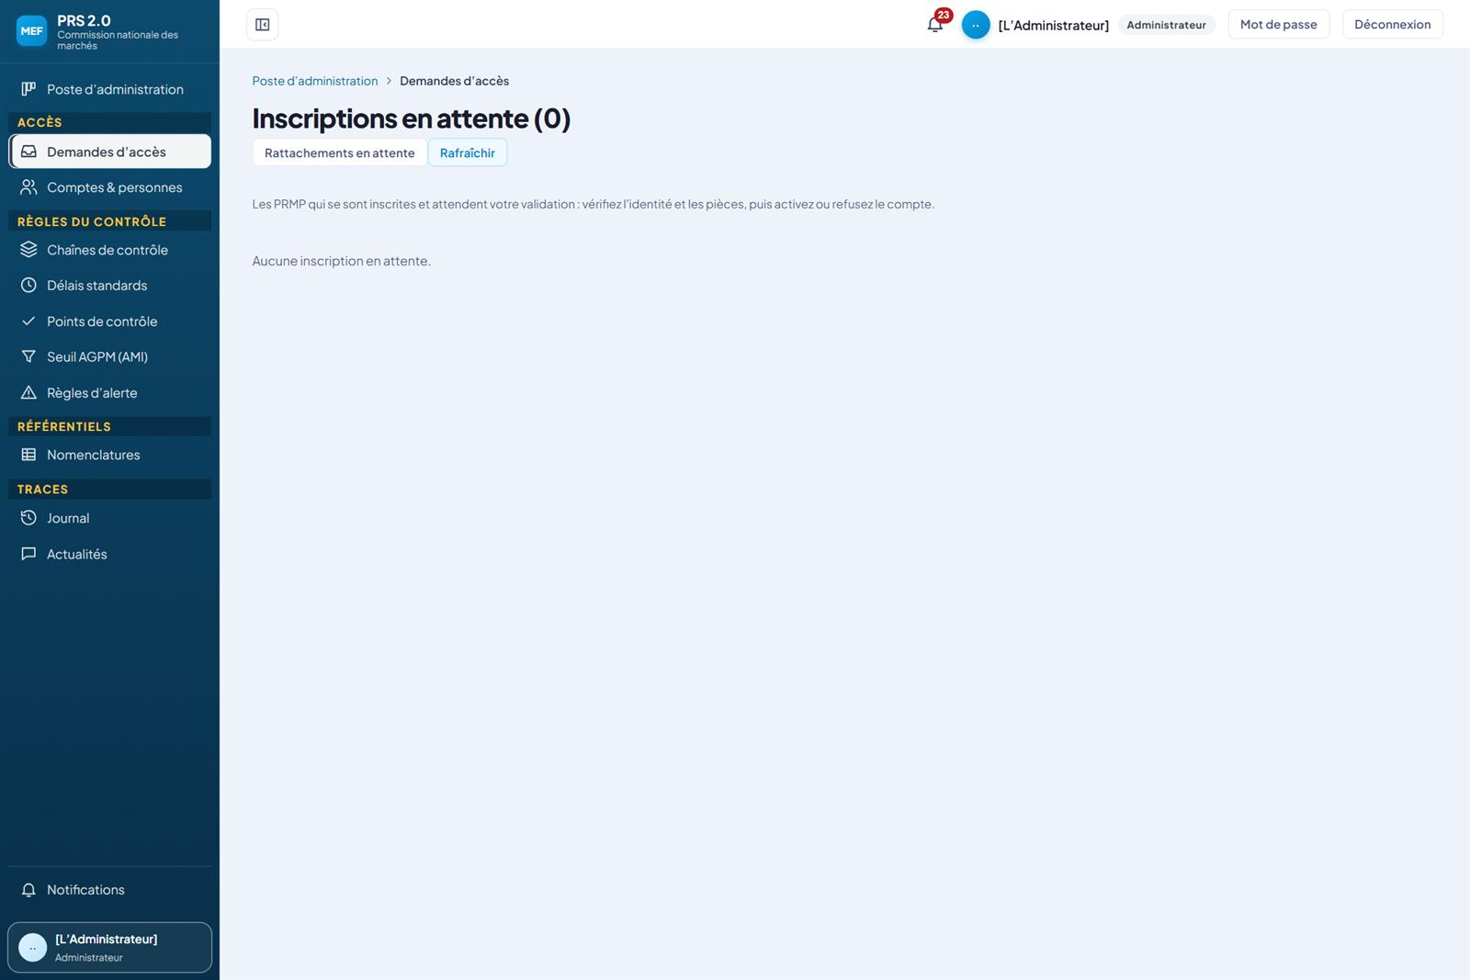
ADMINISTRATION · ACCÈS
Les demandes d’accès
QUI
L’Administrateur.
CE QUI SE PASSE
Les PRMP inscrites en ligne attendent la validation : l’Administrateur vérifie l’identité et les pièces, puis active ou refuse le compte.
Aucune demande n’est en attente ce jour ; le compteur du menu les signale dès qu’il y en a.
PRS 2.0 · Les fonctionnalités · L’Administrateur · 28

Slide 29
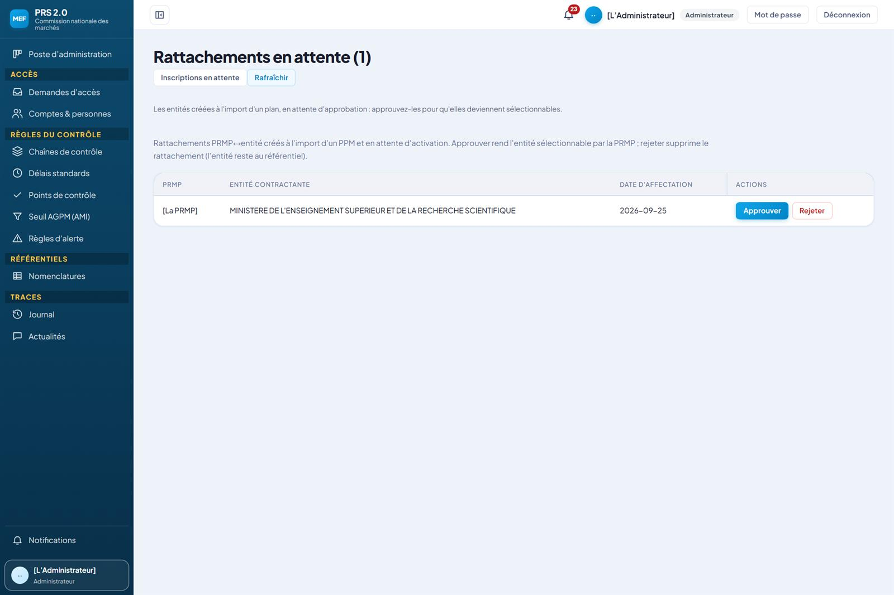
ADMINISTRATION · ACCÈS
Les rattachements en attente
QUI
L’Administrateur.
CE QUI SE PASSE
Une entité créée à l’import d’un plan attend son approbation avant de devenir sélectionnable par la PRMP.
Approuver rend l’entité utilisable ; rejeter retire le rattachement, l’entité restant au référentiel.
PRS 2.0 · Les fonctionnalités · L’Administrateur · 29

Slide 30
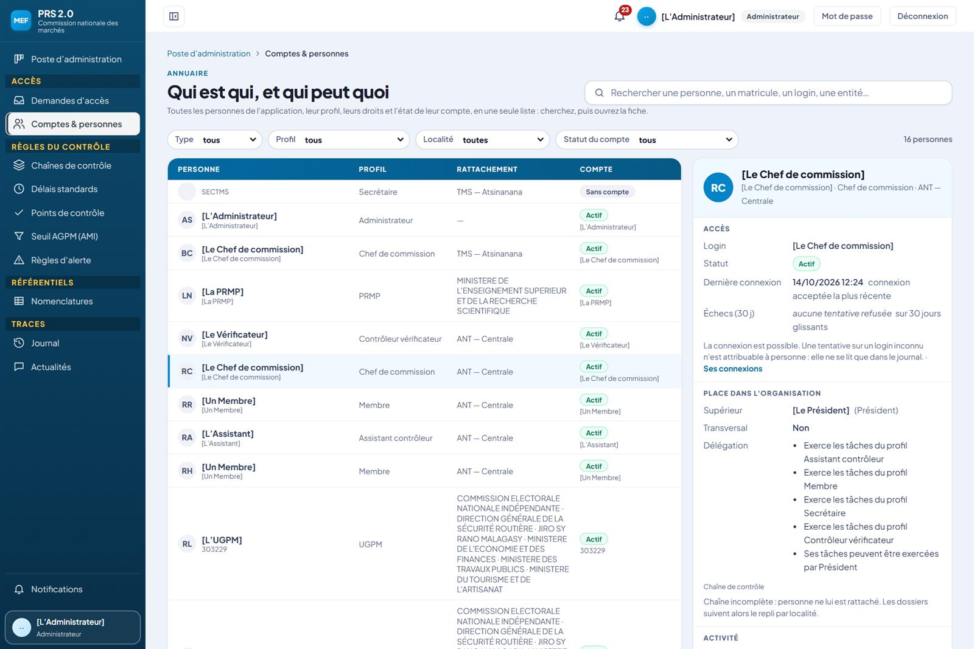
ADMINISTRATION · ACCÈS
Comptes et personnes
QUI
L’Administrateur.
CE QUI SE PASSE
Toutes les personnes de l’application en une liste — contrôleurs, PRMP, UGPM — filtrable par type, profil, localité et état du compte.
La fiche réunit l’accès (dernière connexion, échecs sur 30 jours), la place dans l’organisation (supérieur, délégations, chaîne de contrôle) et l’activité au journal.
Depuis la fiche : réinitialiser le mot de passe, suspendre le compte, modifier la fiche, changer de chaîne.
PRS 2.0 · Les fonctionnalités · L’Administrateur · 30

Slide 31
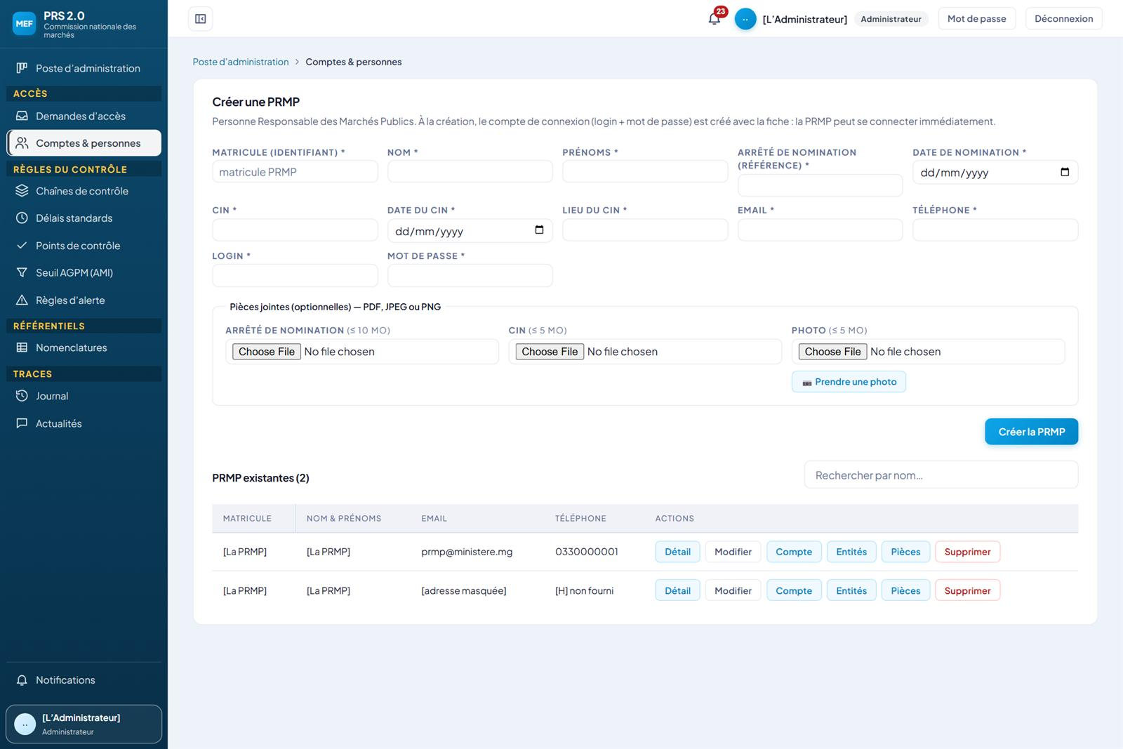
ADMINISTRATION · ACCÈS
Créer une PRMP
QUI
L’Administrateur.
CE QUI SE PASSE
La fiche reprend l’arrêté de nomination (référence et date), la carte d’identité, les coordonnées et l’identifiant de connexion.
Arrêté, carte d’identité et photo se joignent en pièces ; le compte créé ici est immédiatement utilisable.
Chaque PRMP existante se gère depuis la liste : fiche, compte, entités, pièces.
PRS 2.0 · Les fonctionnalités · L’Administrateur · 31

Slide 32
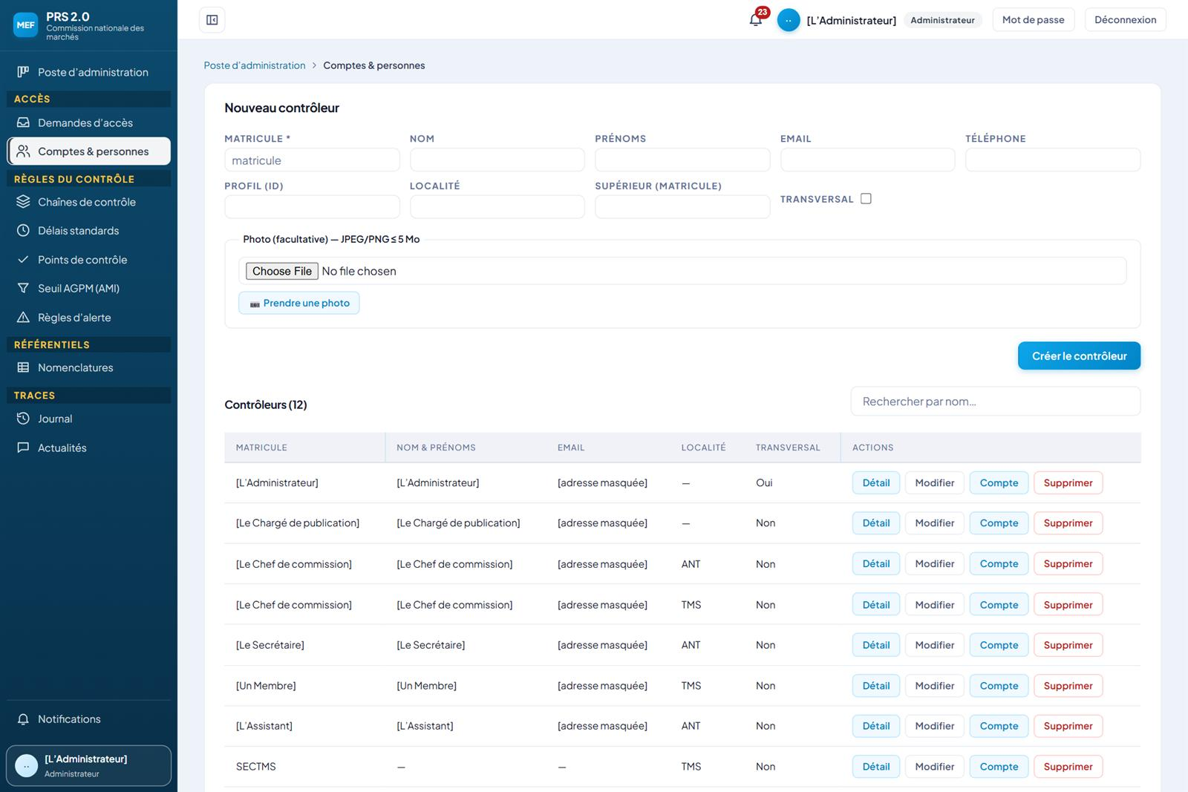
ADMINISTRATION · ACCÈS
Les comptes des contrôleurs
QUI
L’Administrateur.
CE QUI SE PASSE
Chaque contrôleur de la Commission : matricule, profil, localité, supérieur hiérarchique, caractère transversal.
Douze contrôleurs sont enregistrés sur la base de démonstration, de la Centrale et de la région Atsinanana.
PRS 2.0 · Les fonctionnalités · L’Administrateur · 32

Slide 33
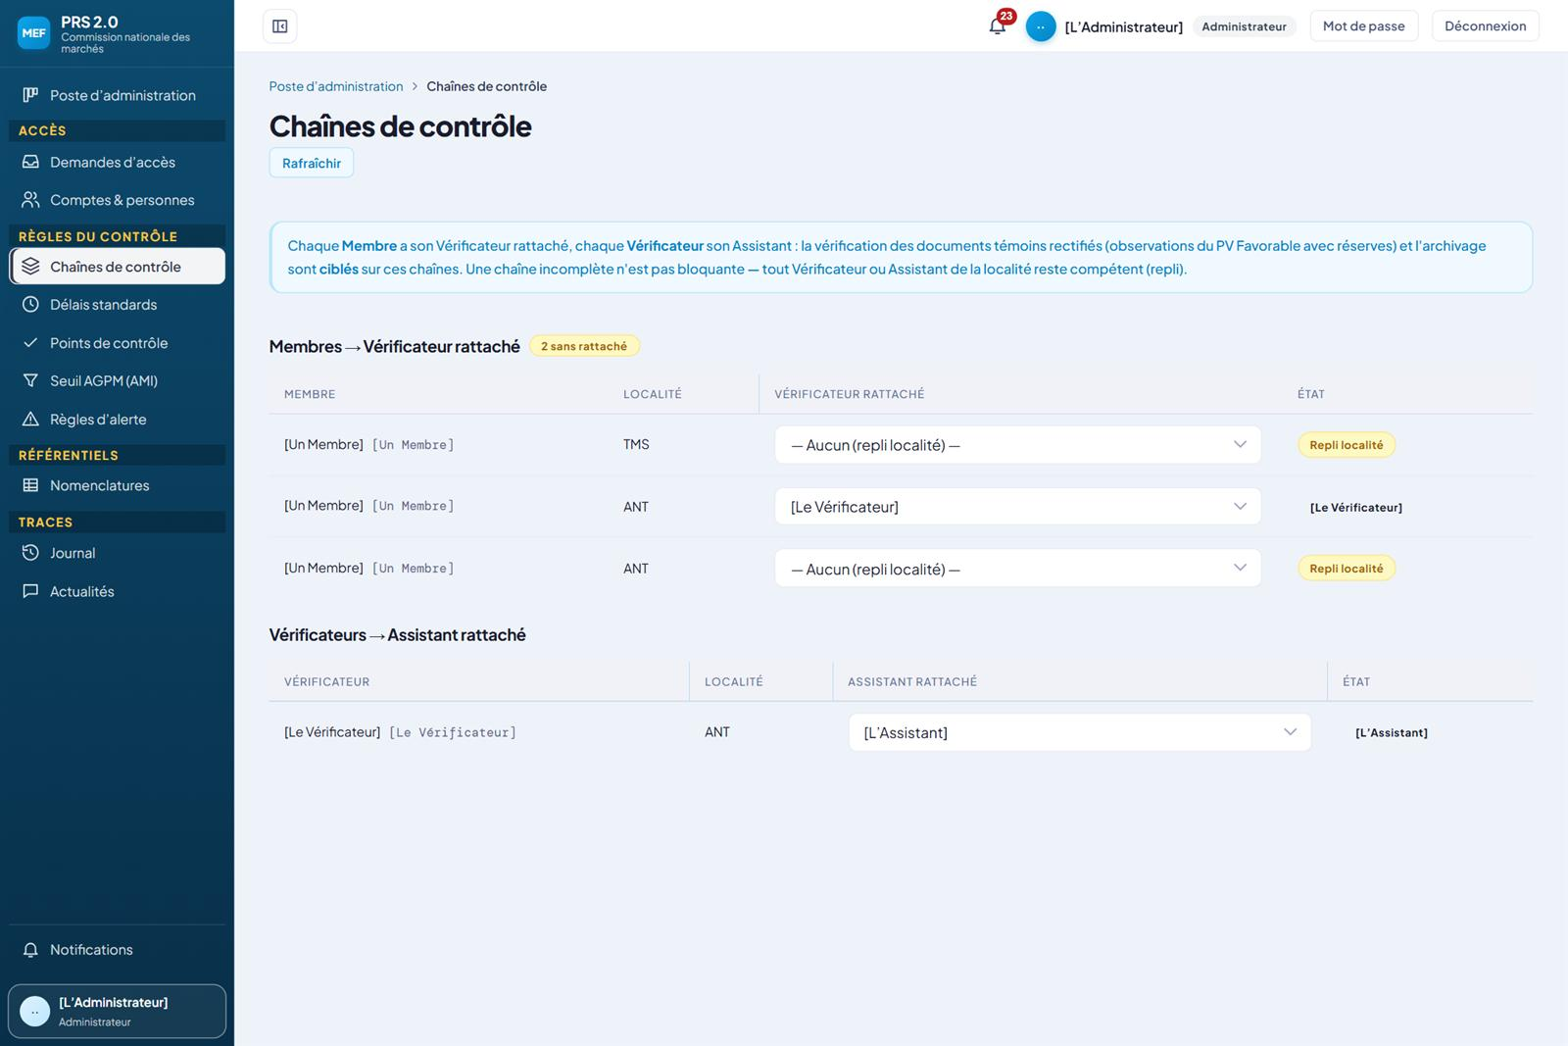
ADMINISTRATION · CONTRÔLE
Les chaînes de contrôle
QUI
L’Administrateur.
CE QUI SE PASSE
Chaque Membre a son Vérificateur, chaque Vérificateur son Assistant : la vérification des documents rectifiés et l’archivage sont adressés le long de ces chaînes.
Une chaîne incomplète ne bloque rien : tout Vérificateur ou Assistant de la localité reste compétent, et l’écran le signale « repli localité ».
PRS 2.0 · Les fonctionnalités · L’Administrateur · 33

Slide 34
ADMINISTRATION · CONTRÔLE
Délais standards et délais de la loi
QUI
L’Administrateur règle ; tous lisent.
CE QUI SE PASSE
Le délai de chaque étape du circuit, en heures ouvrées (8 heures = 1 jour) : il fait la date de fin annoncée à la PRMP dès la soumission.
Les neuf délais de la loi n° 2016-055 — publicité, questions des candidats, plan réputé approuvé, attente avant signature, pièces de l’attributaire, avis d’attribution, déclaration sans suite — avec leur article et leur effet : ils ne se règlent pas.
Les délais issus des décrets et du manuel sont réglables et seulement signalés ; un sous-type de dossier peut avoir ses propres délais.
PRS 2.0 · Les fonctionnalités · L’Administrateur · 34

Slide 35
ADMINISTRATION · CONTRÔLE
Les points de contrôle
QUI
L’Administrateur.
CE QUI SE PASSE
La grille d’examen du manuel de contrôle, point par point : libellé, question posée au contrôleur, ordre, caractère obligatoire.
Un point vaut pour toute une famille de dossiers, ou pour un sous-type ; il peut ne viser qu’une catégorie ou une forme de marché.
Sa portée le range dans la grille : par ligne de marché, une fois pour le dossier, sur la fiche de présentation ou sur l’avis général.
PRS 2.0 · Les fonctionnalités · L’Administrateur · 35

Slide 36
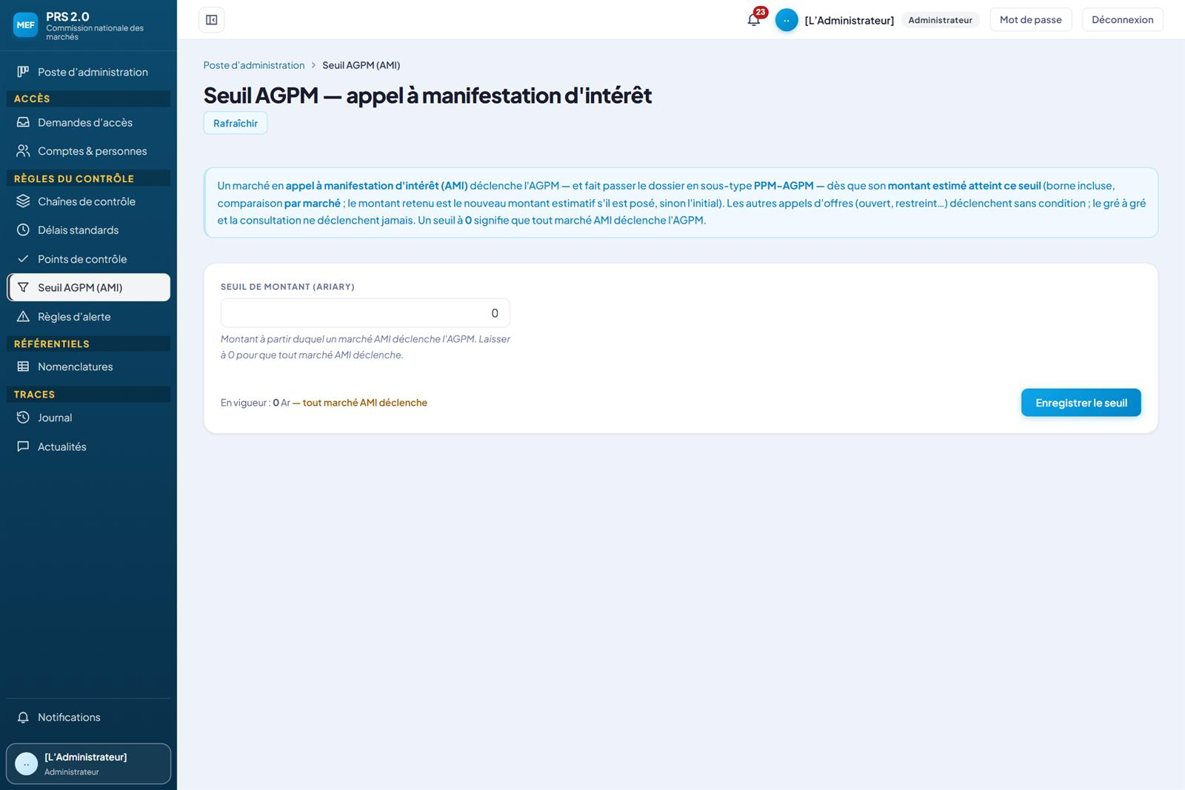
ADMINISTRATION · CONTRÔLE
Le seuil AGPM de l’AMI
QUI
L’Administrateur.
CE QUI SE PASSE
Le montant à partir duquel un marché en appel à manifestation d’intérêt rend l’avis général de passation requis, comparé marché par marché, borne incluse.
Réglé à 0 ce jour : tout marché en AMI le déclenche. Les appels d’offres le déclenchent toujours ; le gré à gré et la consultation, jamais.
PRS 2.0 · Les fonctionnalités · L’Administrateur · 36

Slide 37
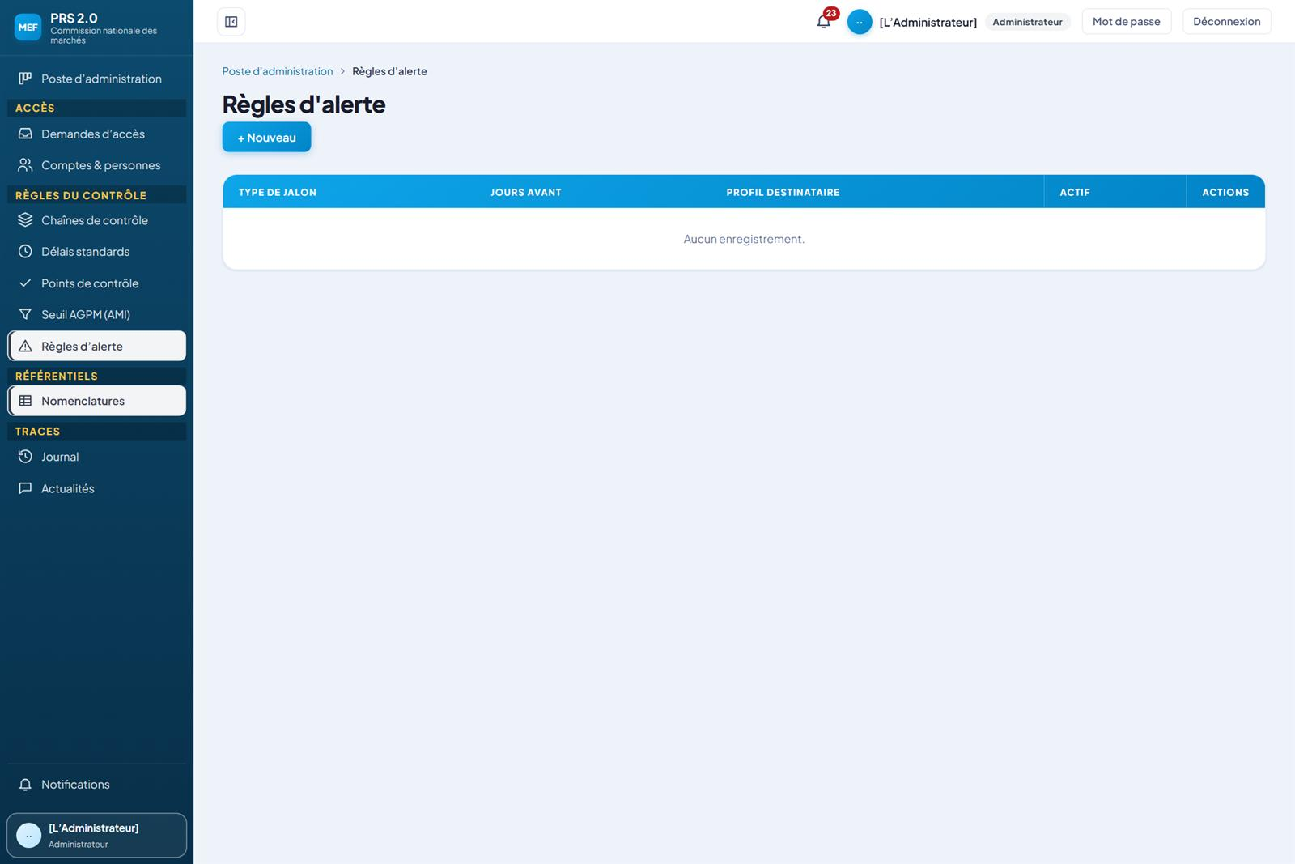
ADMINISTRATION · CONTRÔLE
Les règles d’alerte
QUI
L’Administrateur.
CE QUI SE PASSE
Une règle fixe un jalon, le nombre de jours avant l’échéance et le profil prévenu ; elle s’active ou se désactive.
Aucune règle n’est enregistrée sur la base de démonstration.
PRS 2.0 · Les fonctionnalités · L’Administrateur · 37

Slide 38
ADMINISTRATION · PRÉ-CONTRÔLE
Le taux d’écartement des règles du pré-contrôle
QUI
L’Administrateur.
CE QUI SE PASSE
Pour chaque règle du pré-contrôle du plan de passation : signalements observés, ouverts, écartés et levés.
Une règle écartée presque à chaque fois fatigue la PRMP et le contrôleur : elle s’éteint depuis les règles d’anomalie, sans perdre les motifs déjà saisis.
Ce jour : 68 signalements, aucun écarté.
PRS 2.0 · Les fonctionnalités · L’Administrateur · 38

Slide 39
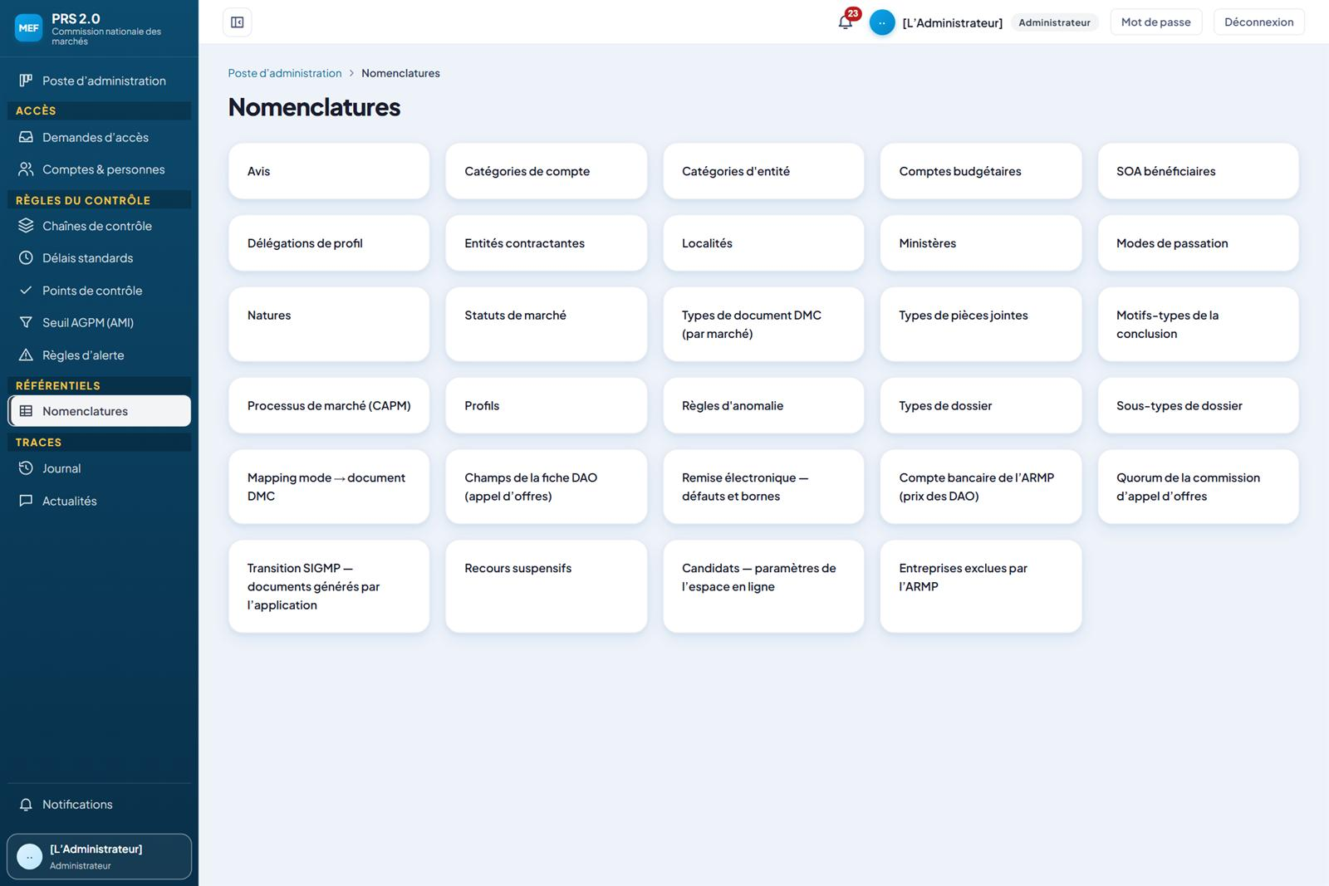
ADMINISTRATION · RÉFÉRENTIELS
Les nomenclatures
QUI
L’Administrateur.
CE QUI SE PASSE
Le sommaire de tous les référentiels : entités, localités, natures, modes de passation, types et sous-types de dossier, pièces, statuts de marché, délégations de profil…
Il ouvre aussi les réglages de la commande publique : quorum de la commission d’appel d’offres, transition SIGMP, recours suspensifs, remise électronique, compte de l’ARMP, espace candidat, exclusions.
PRS 2.0 · Les fonctionnalités · L’Administrateur · 39

Slide 40
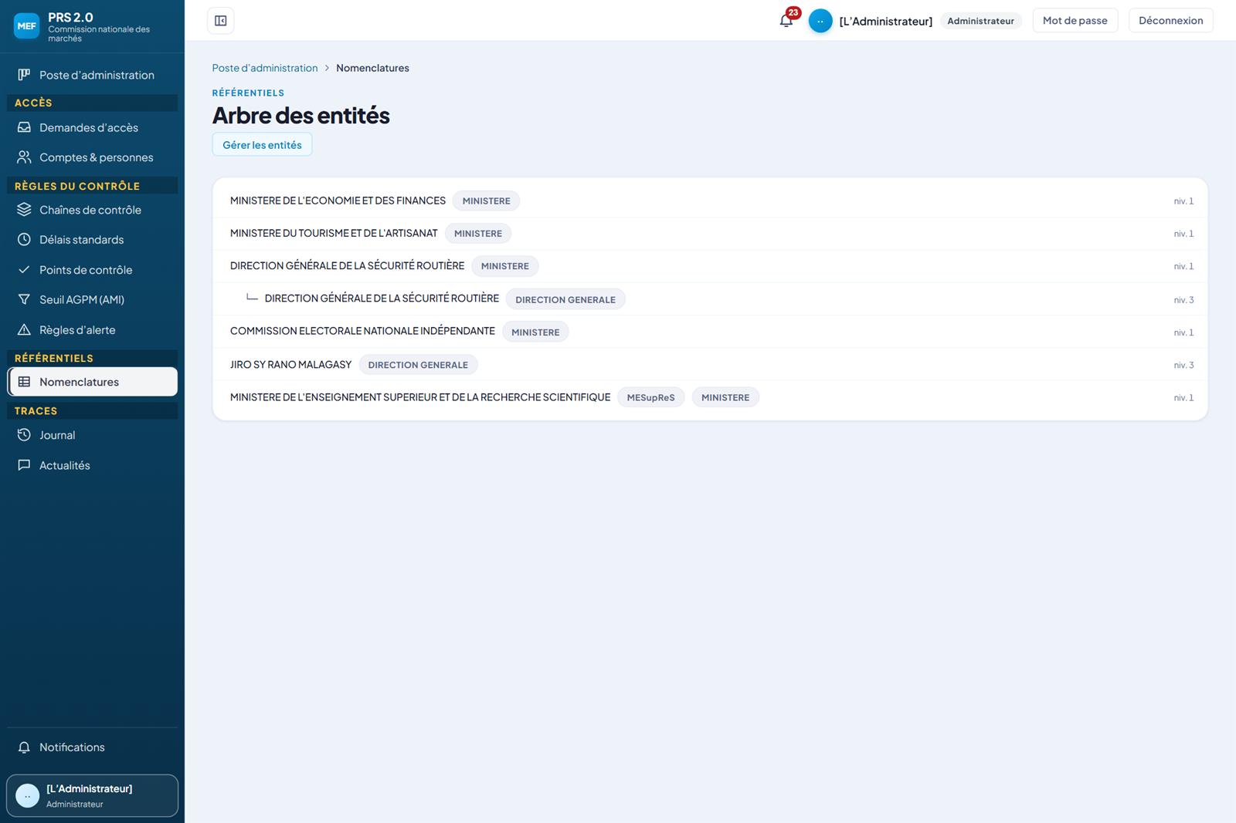
ADMINISTRATION · RÉFÉRENTIELS
L’arbre des entités
QUI
L’Administrateur.
CE QUI SE PASSE
Les entités contractantes rangées par niveau : ministère, direction générale…
La localité d’un dossier vient de l’entité choisie à la saisie, jamais de la PRMP.
PRS 2.0 · Les fonctionnalités · L’Administrateur · 40

Slide 41
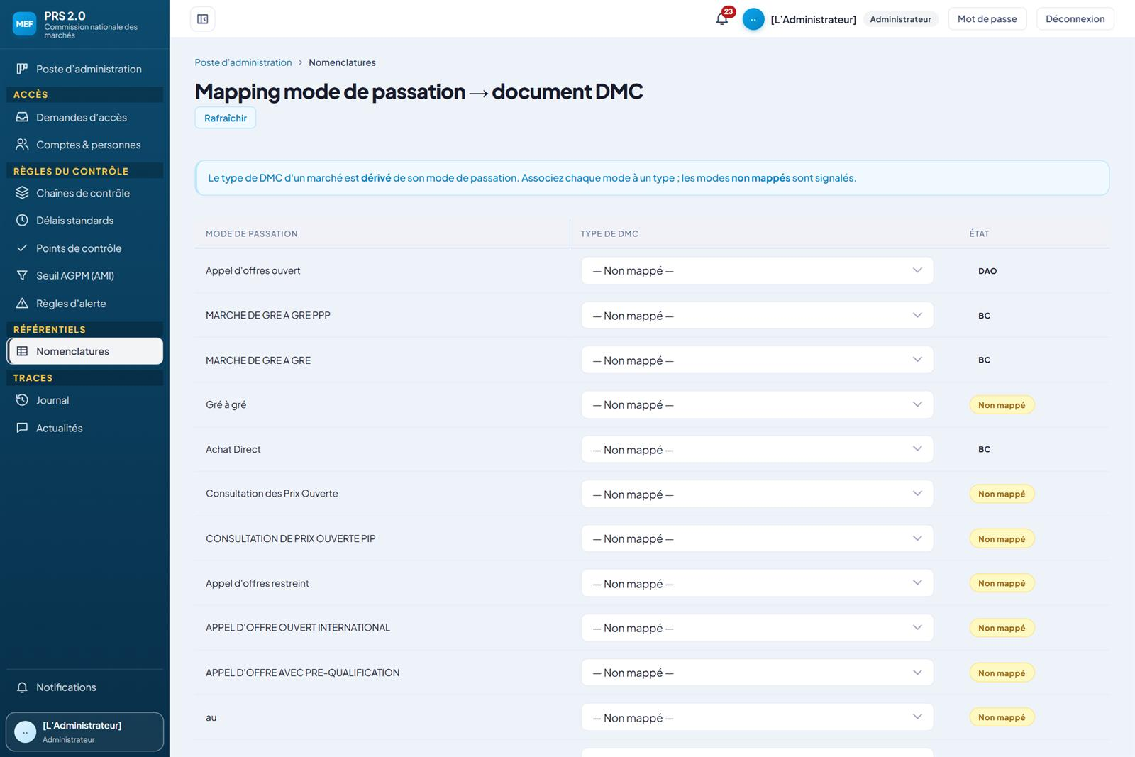
ADMINISTRATION · RÉFÉRENTIELS
Mode de passation → type de dossier
QUI
L’Administrateur.
CE QUI SE PASSE
Le type de dossier de mise en concurrence d’un marché (DAO, dossier de consultation, bon de commande) se déduit de son mode de passation.
Les modes sans rattachement sont signalés « Non mappé » : aucune fiche ne peut se créer sur leurs lignes.
PRS 2.0 · Les fonctionnalités · L’Administrateur · 41

Slide 42
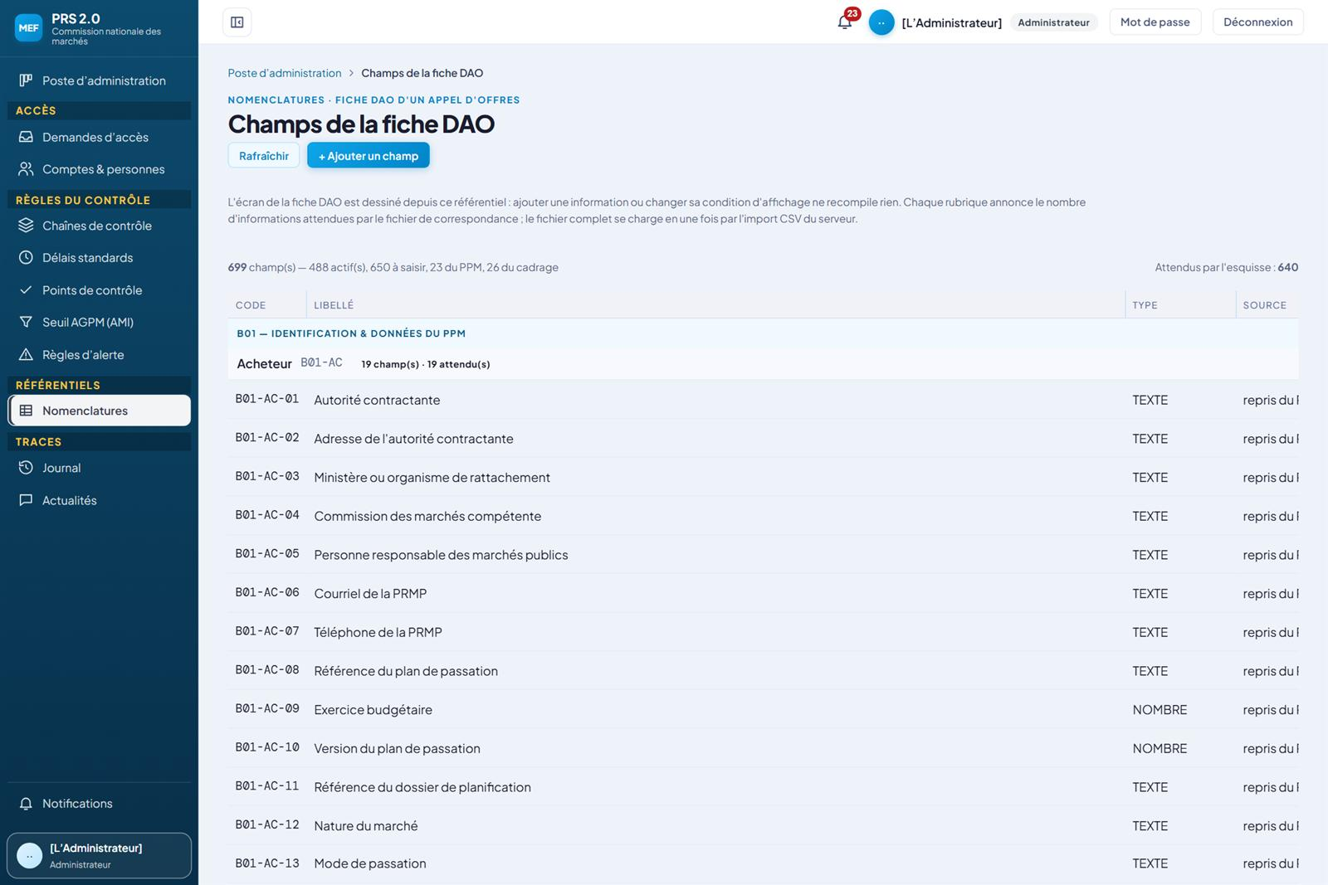
ADMINISTRATION · RÉFÉRENTIELS
Les champs de la fiche DAO
QUI
L’Administrateur.
CE QUI SE PASSE
L’écran de la fiche DAO est dessiné depuis ce référentiel : 699 informations, dont 488 actives, 23 reprises du plan et 26 du cadrage.
Chaque champ dit sa source, le document où il s’imprime, les marchés concernés et sa condition d’affichage.
Ajouter une information ou changer sa condition ne demande aucune intervention technique ; un champ ne se supprime pas, il se désactive.
PRS 2.0 · Les fonctionnalités · L’Administrateur · 42

Slide 43
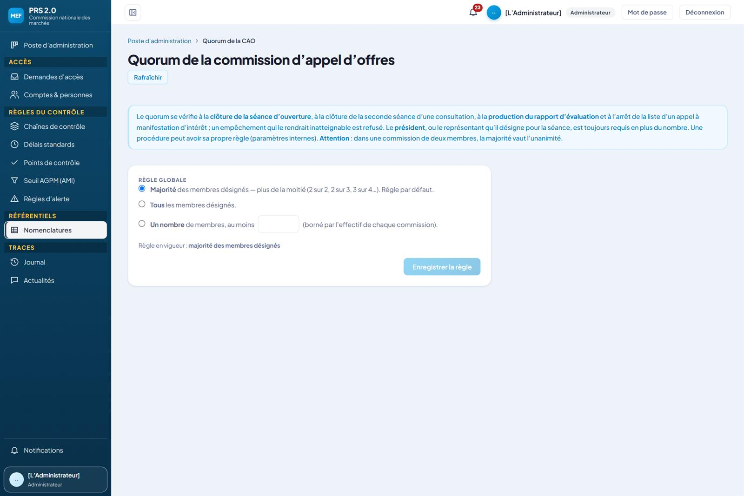
PARAMÈTRES · MANUEL RÉVISÉ
Le quorum de la commission d’appel d’offres
QUI
L’Administrateur.
CE QUI SE PASSE
Trois règles possibles : la majorité des membres désignés (par défaut), tous les membres, ou un nombre minimal.
Le président de la commission, ou le représentant qu’il désigne, est toujours requis en plus du nombre.
Le quorum se vérifie à la clôture des séances, à la production du rapport d’évaluation et à l’arrêt de la liste de l’AMI ; un empêchement qui le rendrait inatteignable est refusé.
PRS 2.0 · Les fonctionnalités · L’Administrateur · 43

Slide 44
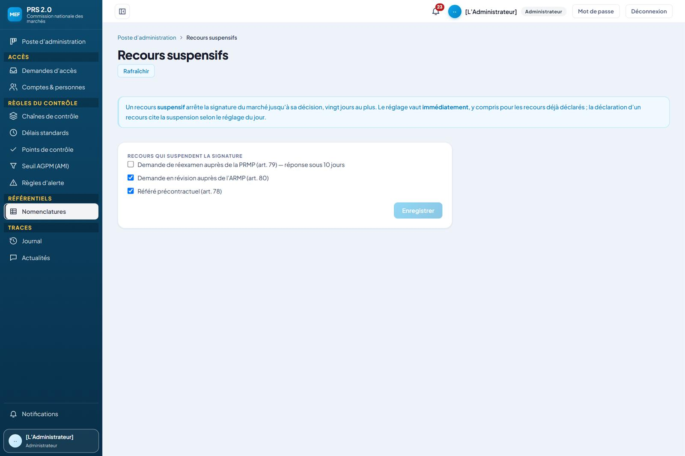
PARAMÈTRES · MANUEL RÉVISÉ
Les recours suspensifs
QUI
L’Administrateur.
CE QUI SE PASSE
Les recours qui arrêtent la signature du marché jusqu’à leur décision, vingt jours au plus : révision auprès de l’ARMP (art. 80) et référé précontractuel (art. 78), cochés ce jour.
La demande de réexamen auprès de la PRMP (art. 79) peut être ajoutée ; la PRMP y répond sous dix jours.
Le réglage vaut immédiatement, y compris pour les recours déjà déclarés.
PRS 2.0 · Les fonctionnalités · L’Administrateur · 44

Slide 45
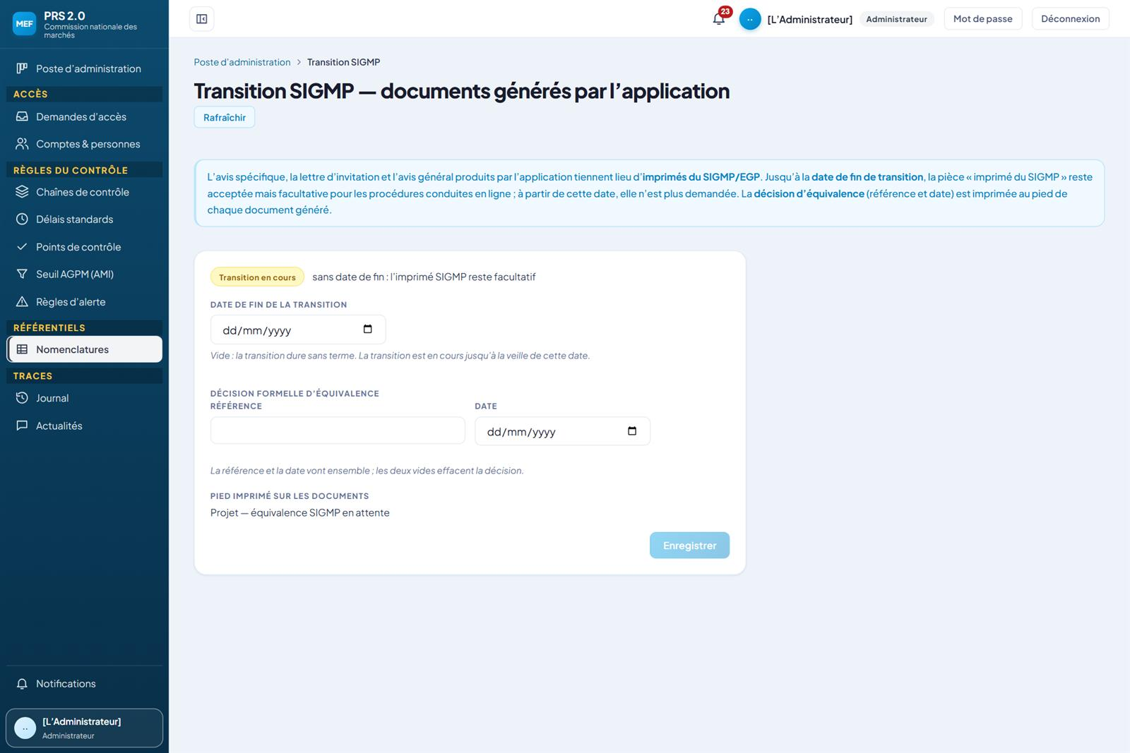
PARAMÈTRES · MANUEL RÉVISÉ
La transition SIGMP
QUI
L’Administrateur.
CE QUI SE PASSE
L’avis spécifique, la lettre d’invitation et l’avis général produits par l’application tiennent lieu d’imprimés du SIGMP.
Jusqu’à la date de fin de transition, l’imprimé du SIGMP reste accepté mais facultatif pour les procédures en ligne ; ensuite il n’est plus demandé. Aucune date n’est fixée ce jour.
La décision formelle d’équivalence (référence et date) s’imprime au pied de chaque document ; en attendant : « Projet — équivalence SIGMP en attente ».
PRS 2.0 · Les fonctionnalités · L’Administrateur · 45

Slide 46
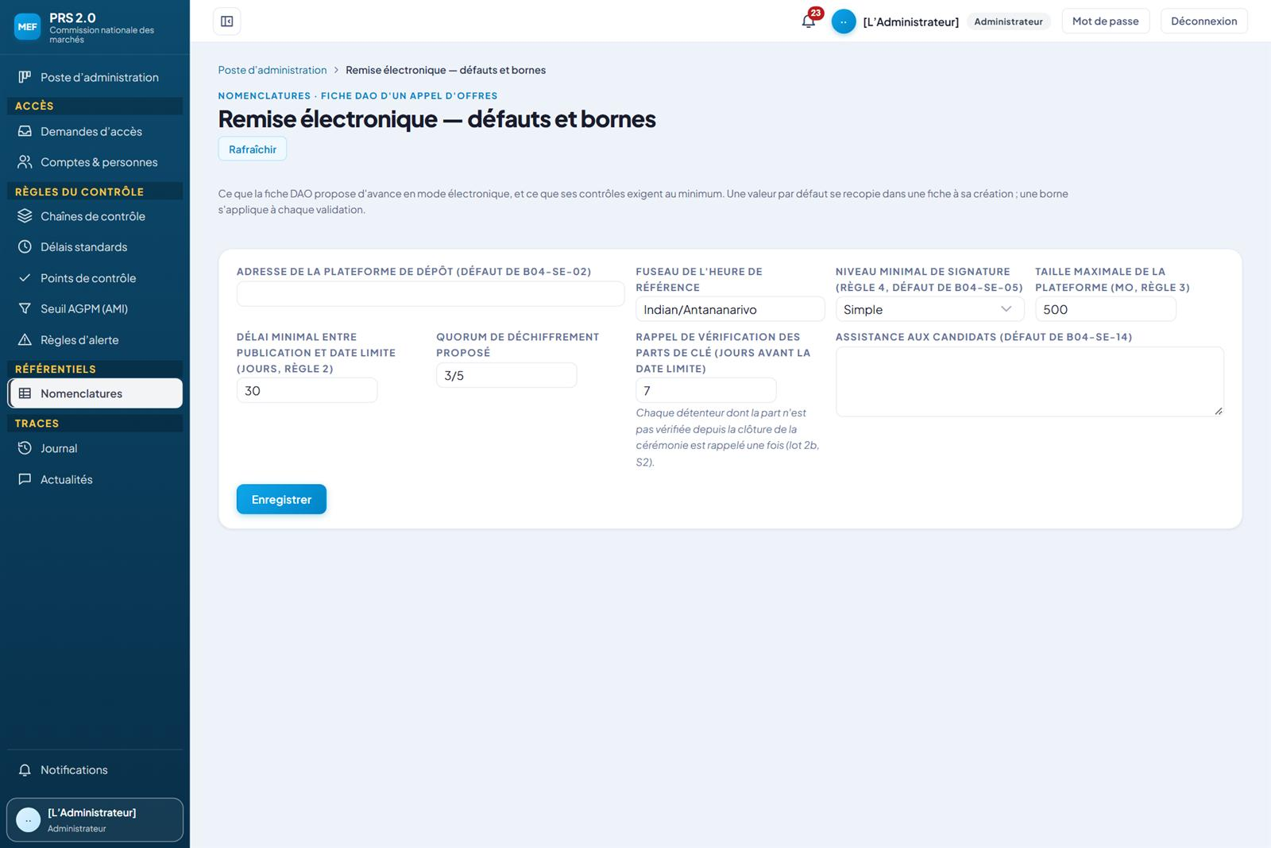
PARAMÈTRES · REMISE ÉLECTRONIQUE
La remise électronique : défauts et bornes
QUI
L’Administrateur.
CE QUI SE PASSE
Ce que la fiche DAO propose d’avance en remise électronique : adresse de la plateforme, fuseau horaire, assistance aux candidats, quorum de déchiffrement proposé (3 sur 5).
Ce que ses contrôles exigent au minimum : niveau de signature (Simple ce jour), taille maximale de la plateforme (500 Mo), délai minimal entre publication et date limite (30 jours).
Le rappel aux détenteurs d’une part de clé non vérifiée, 7 jours avant la date limite.
PRS 2.0 · Les fonctionnalités · L’Administrateur · 46

Slide 47
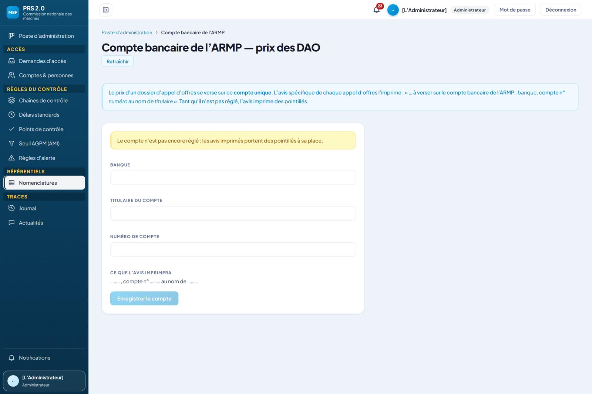
PARAMÈTRES · REMISE ÉLECTRONIQUE
Le compte bancaire de l’ARMP
QUI
L’Administrateur.
CE QUI SE PASSE
Le compte unique où se verse le prix d’un dossier d’appel d’offres : banque, titulaire, numéro.
L’avis spécifique l’imprime ; l’écran montre la phrase telle qu’elle paraîtra.
Il n’est pas encore réglé sur la base de démonstration : les avis impriment des pointillés à sa place.
PRS 2.0 · Les fonctionnalités · L’Administrateur · 47

Slide 48
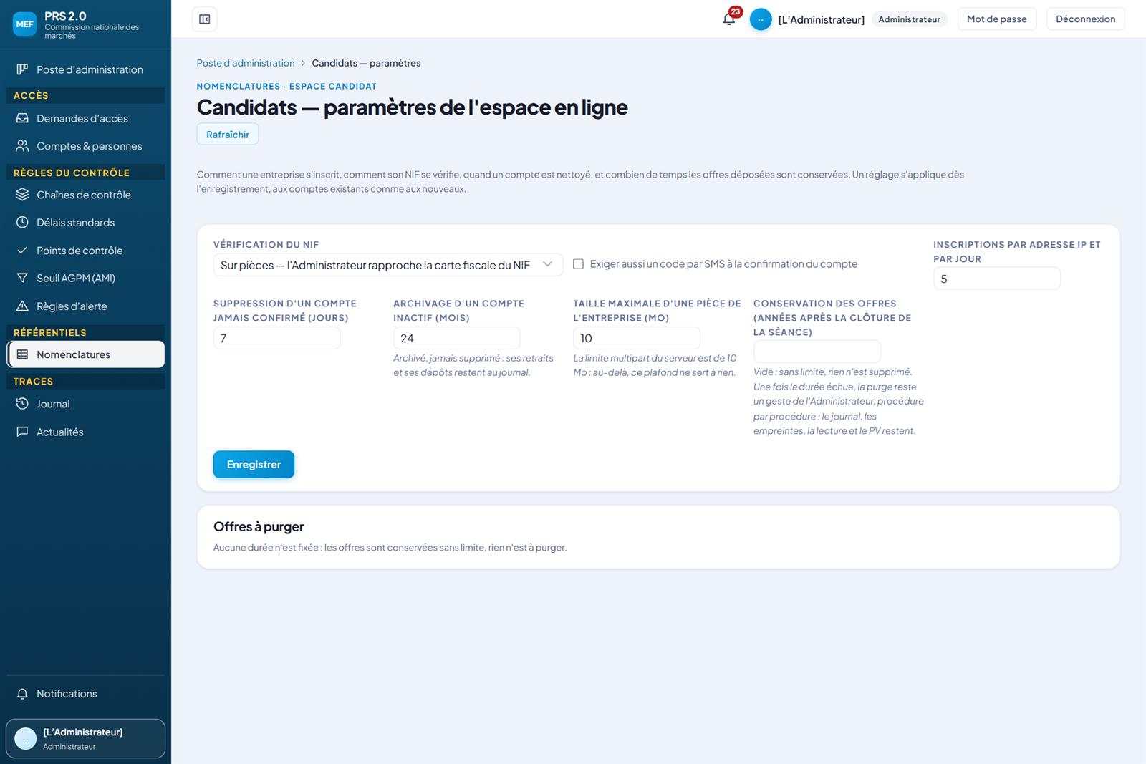
PARAMÈTRES · ESPACE CANDIDAT
Les paramètres de l’espace candidat
QUI
L’Administrateur.
CE QUI SE PASSE
Vérification du NIF sur pièces ; inscriptions limitées à 5 par jour depuis un même poste ; un compte jamais confirmé est supprimé après 7 jours, un compte inactif archivé après 24 mois.
Pièces de l’entreprise limitées à 10 Mo ; la confirmation par téléphone reste désactivée.
Conservation des offres : sans durée fixée, rien n’est supprimé ; au terme, la purge reste un geste de l’Administrateur, procédure par procédure.
PRS 2.0 · Les fonctionnalités · L’Administrateur · 48

Slide 49
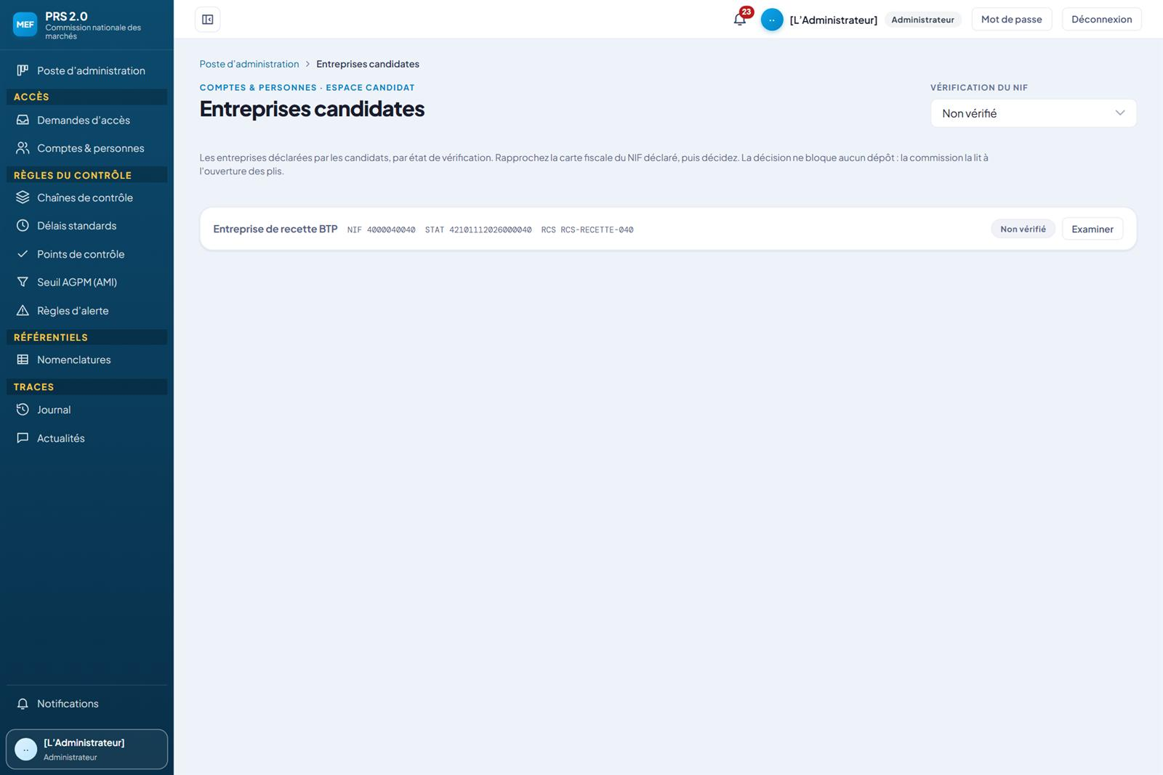
ADMINISTRATION · ENTREPRISES
Les entreprises candidates
QUI
L’Administrateur.
CE QUI SE PASSE
Les entreprises déclarées par les candidats, par état de vérification : non vérifié, pièces refusées, NIF vérifié sur pièces…
L’Administrateur rapproche la carte fiscale du NIF déclaré, puis décide — ici l’« Entreprise de recette BTP », non encore vérifiée.
La décision ne bloque aucun dépôt : la commission la lit à l’ouverture des plis.
PRS 2.0 · Les fonctionnalités · L’Administrateur · 49

Slide 50
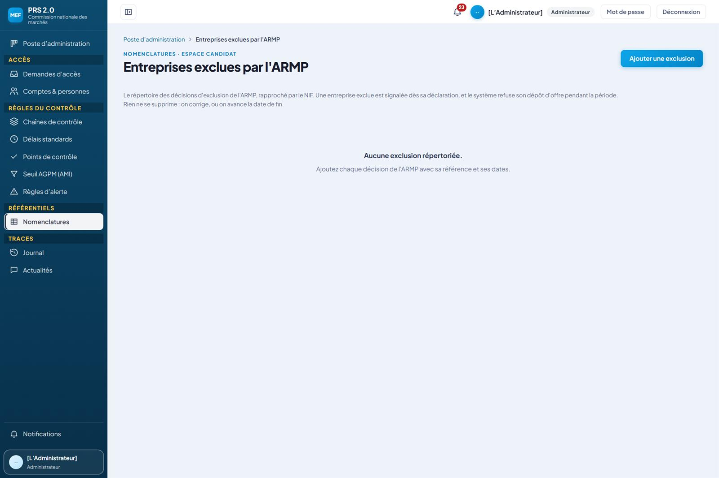
ADMINISTRATION · ENTREPRISES
Les entreprises exclues par l’ARMP
QUI
L’Administrateur.
CE QUI SE PASSE
Le répertoire des décisions d’exclusion de l’ARMP, avec leur référence et leurs dates, rapproché par le NIF.
Une entreprise exclue est signalée dès sa déclaration et ne peut pas déposer d’offre pendant la période.
Rien ne se supprime : on corrige, ou on avance la date de fin. Aucune exclusion n’est répertoriée ce jour.
PRS 2.0 · Les fonctionnalités · L’Administrateur · 50

Slide 51
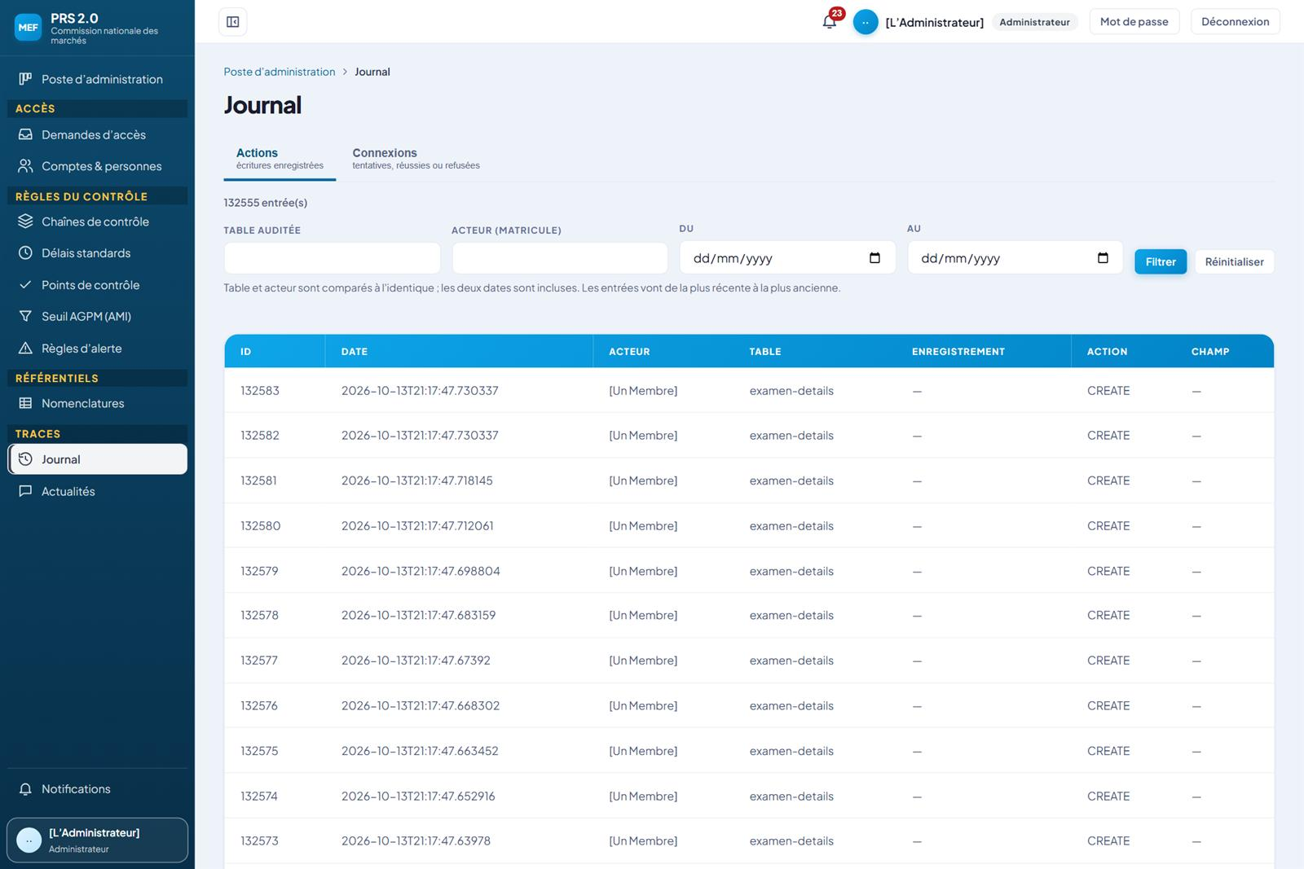
ADMINISTRATION · TRACES
Le journal des écritures
QUI
L’Administrateur.
CE QUI SE PASSE
Toute écriture enregistrée : date, acteur, objet, action — plus de 132 000 entrées sur la base de démonstration.
Filtrable par objet, par acteur et par période, du plus récent au plus ancien ; nul ne peut y ajouter, modifier ni supprimer une entrée.
PRS 2.0 · Les fonctionnalités · L’Administrateur · 51

Slide 52
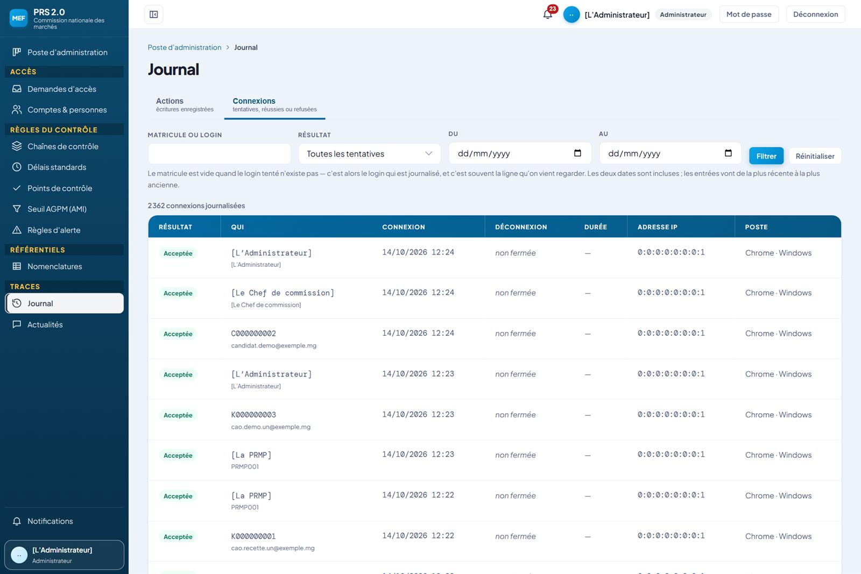
ADMINISTRATION · TRACES
Le journal des connexions
QUI
L’Administrateur.
CE QUI SE PASSE
Chaque connexion acceptée ou refusée : qui, quand, fin de session, durée, adresse et poste utilisés.
Une tentative sur un identifiant inconnu est journalisée sous l’identifiant tapé : c’est souvent la ligne qu’on vient chercher.
PRS 2.0 · Les fonctionnalités · L’Administrateur · 52

Slide 53
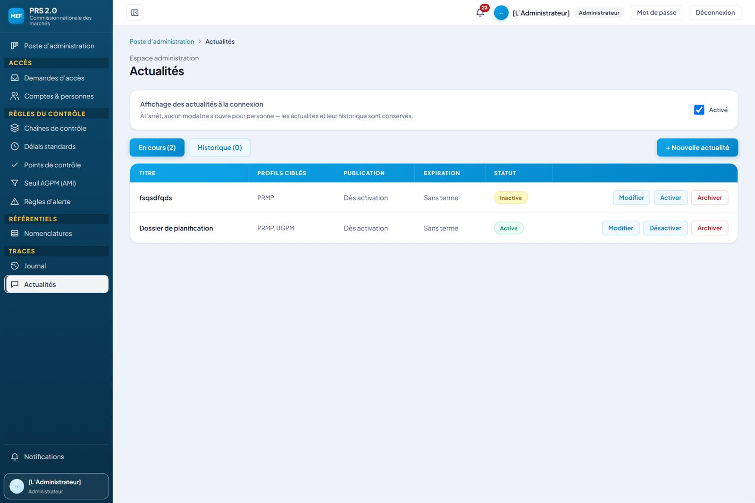
ADMINISTRATION · TRACES
Les actualités
QUI
L’Administrateur.
CE QUI SE PASSE
Une actualité vise un ou plusieurs profils et s’affiche à l’ouverture de session, dans sa période de publication.
Elle s’active, se désactive ou s’archive ; un interrupteur général les arrête toutes sans rien perdre.
PRS 2.0 · Les fonctionnalités · L’Administrateur · 53

Slide 54
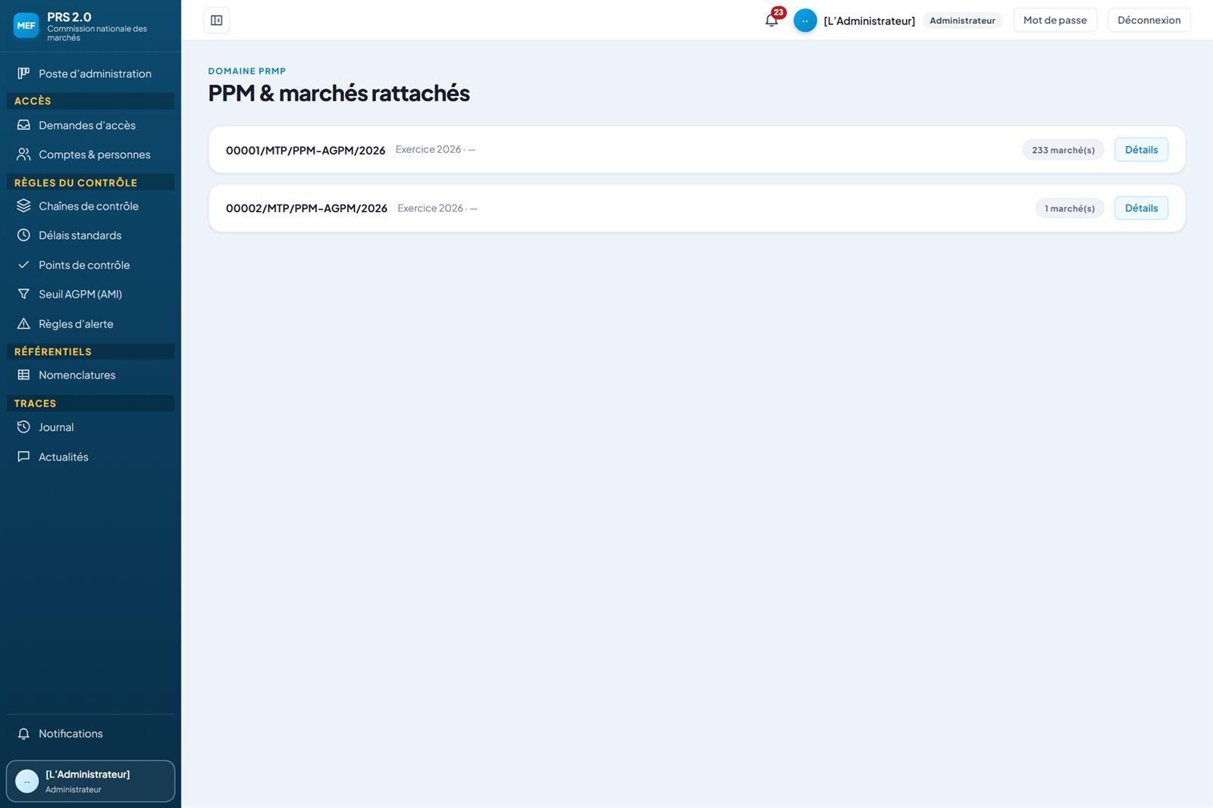
ADMINISTRATION · CONSULTATION
Les plans et leurs marchés
QUI
L’Administrateur, en lecture.
CE QUI SE PASSE
Les plans de passation enregistrés, par référence et exercice, avec le nombre de marchés rattachés et leur détail.
Une consultation des données des PRMP, sans aucun geste de modification.
PRS 2.0 · Les fonctionnalités · L’Administrateur · 54

Slide 55
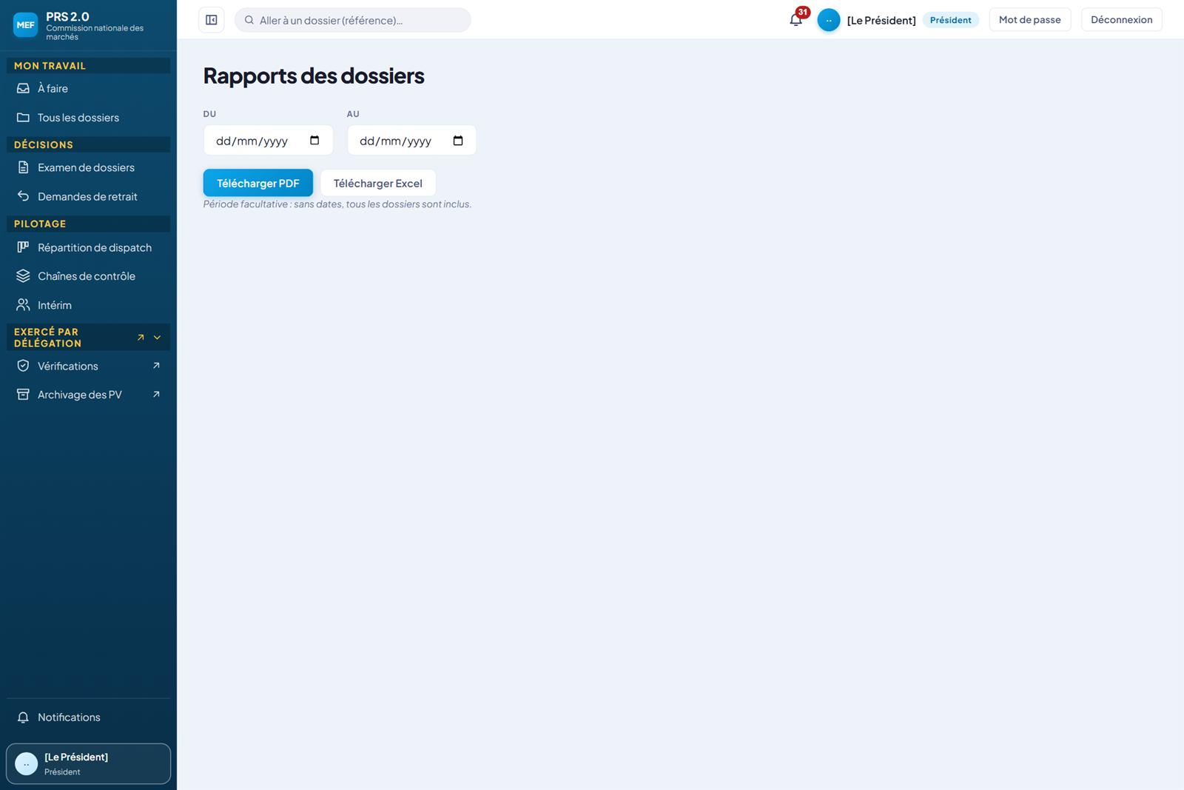
PILOTAGE · PRÉSIDENT
Les rapports
QUI
Le Président, l’Administrateur et le Chef de commission.
CE QUI SE PASSE
Le rapport des dossiers, en PDF ou en tableur.
La période est facultative : sans dates, tous les dossiers sont inclus.
Le Chef de commission n’obtient que sa localité.
PRS 2.0 · Les fonctionnalités · L’Administrateur · 55

Slide 56
PILOTAGE · ADMINISTRATEUR
Les procédures en ligne
QUI
L’Administrateur ; chaque responsable pour les siennes.
CE QUI SE PASSE
Toutes les procédures en remise électronique — ici 11, dont 4 à traiter et 1 sans responsable.
Pour chacune : état de la fiche et des dépôts, nombre d’offres, calendrier (avis, date limite, ouverture), commission constituée ou non, cérémonie des clés, séance, responsable.
« Désigner le responsable » pour celle qui n’en a pas ; sinon, accès à la fiche, aux paramètres et à la cérémonie, et à la séance.
PRS 2.0 · Les fonctionnalités · L’Administrateur · 56

Slide 57
LES RÈGLES À CONNAÎTRE
Ce que l’application applique pour l’Administrateur
82 règles de gestion, tirées des écrans présentés : ce que l’application vérifie, bloque ou trace.
PRS 2.0 · Les fonctionnalités · L’Administrateur · 57

Slide 58
LES FONCTIONNALITÉS · L’ADMINISTRATEUR
Les règles à connaître (1/17)
Règle | Ce qui s’applique
Une session portée par le serveur RG-ENT-01 | La connexion ouvre une session portée par un témoin protégé, que les scripts de la page ne peuvent pas lire et qui n’est jamais envoyé à un autre site. Aucun jeton n’est remis à l’écran ; la déconnexion est demandée au serveur, qui efface la session.
Tentatives de connexion limitées RG-ENT-02 | Cinq échecs en quinze minutes verrouillent l’identifiant depuis un même poste ; vingt échecs bloquent le poste. Une connexion réussie remet à zéro le compteur de l’identifiant. Les inscriptions publiques sont limitées à dix par heure et par poste.
Un mot de passe robuste RG-ENT-03 | Tout nouveau mot de passe compte 8 à 72 caractères, dont au moins une lettre et un chiffre : à l’inscription, à la création d’un compte, à la réinitialisation et au changement. La règle ne s’applique jamais à la connexion : un ancien mot de passe reste valable jusqu’à son prochain changement.
Chaque tentative est journalisée RG-ENT-04 | Chaque tentative de connexion, réussie ou refusée, est consignée avec l’identifiant tenté ; la déconnexion date la fin de la session. L’Administrateur consulte ce journal des connexions. Une panne du journal ne bloque jamais la connexion.
Changer ou retrouver son mot de passe RG-ENT-27 | Chacun change son mot de passe depuis la barre du haut : l’ancien mot de passe est vérifié par le serveur, et le nouveau doit en différer. Un mot de passe oublié ne se réinitialise pas en libre-service : l’utilisateur s’adresse à l’Administrateur, qui le réinitialise.
PRS 2.0 · Les fonctionnalités · L’Administrateur · 58

Slide 59
LES FONCTIONNALITÉS · L’ADMINISTRATEUR
Les règles à connaître (2/17)
Règle | Ce qui s’applique
Une actualité à l’ouverture RG-ENT-21 | À chaque ouverture de session, une fenêtre présente les actualités ciblées sur le profil, actives et dans leur période de publication. L’Administrateur les rédige sans intervention technique : texte sans balise HTML, images JPEG de 10 Mo au plus ; une actualité expirée s’archive d’elle-même.
Une notification à chaque transmission RG-ENT-22 | Chaque transmission avise le ou les responsables de l’étape suivante, dans le même mouvement que l’événement. Le destinataire se déduit du rôle et de la localité du dossier, ou de l’assignation. Un rattachement manquant ne fait jamais disparaître une notification.
Chacun ne lit que les siennes RG-ENT-23 | Chaque utilisateur ne consulte que ses notifications, les marque lues ou non lues. Le compteur de la cloche est calculé par le serveur et suivi en temps réel, avec un repli toutes les 60 secondes. La liste globale est réservée à l’Administrateur.
Chaînes Membre, Vérificateur, Assistant RG-CTL-13 | Chaque Membre peut être rattaché à un Vérificateur, et chaque Vérificateur à un Assistant, dans la même localité ; le rattachement est posé par l’Administrateur, le Président, ou le Chef de commission dans sa localité. Il oriente notifications et files sans rien verrouiller : sans chaîne, tous les porteurs du rôle de la localité restent compétents.
Les motifs-types de la conclusion RG-CTL-49 | Les formulations du manuel (renvoi, avis défavorable) forment un référentiel tenu par l’Administrateur, qui suit l’héritage des grilles. Le contrôleur les insère dans le projet de PV ou la lettre de renvoi et les complète ; l’application n’écrit rien à sa place. Un motif désactivé n’est plus proposé.
PRS 2.0 · Les fonctionnalités · L’Administrateur · 59

Slide 60
LES FONCTIONNALITÉS · L’ADMINISTRATEUR
Les règles à connaître (3/17)
Règle | Ce qui s’applique
La grille du dossier RG-CTL-48 | La grille d’un dossier réunit les points communs de sa famille (sauf grille propre : marché de prestations intellectuelles, gré à gré, dossier de consultation, rapport justificatif, pré-qualification, avenant, déclaration sans suite), ceux de la grille dont il dérive (un appel d’offres restreint reprend l’appel d’offres ouvert) et les siens, sans les points dont la catégorie ou la forme ne s’applique pas à sa fiche.
Les sous-types du manuel RG-CTL-46 | Vingt-trois sous-types de dossier : DAOO (ancien « DAO »), DAOOI, DAOOPREQUAL, DPREQUAL, DAOR, DAORI, DC, DP, RJ ; MAOO… MPI, MGG ; la famille des actes de gestion contractuelle (avenant, résiliation, indemnité, remise de pénalités, sursis) ; la déclaration sans suite (DSS). Le dossier produit par une fiche prend le sous-type que dit le mode de la ligne du plan.
Une règle trop écartée s’éteint RG-CTL-57 | Le taux d’écartement de chaque règle du pré-contrôle se lit en compteurs seulement. Un signalement levé (le plan a été corrigé) est une réussite et ne compte pas dans le taux. Le taux n’est signalé qu’à partir de cinq signalements ; une règle s’éteint sans redéploiement, et les signalements écartés gardent leur motif.
Le délai se mesure, sans saisie RG-CTL-42 | Chaque étape est chronométrée sans saisie : elle commence à la fin de la précédente et s’achève au geste qui la clôt. Le calcul se fait en heures ouvrées, de 8 h à 16 h du lundi au vendredi, 8 h valant un jour.
Date prévisionnelle annoncée dès le dépôt RG-CTL-44 | La date annoncée à la PRMP additionne le reste de l’étape en cours et les délais standards des étapes restantes. Une étape en dépassement compte zéro : la date glisse.
PRS 2.0 · Les fonctionnalités · L’Administrateur · 60

Slide 61
LES FONCTIONNALITÉS · L’ADMINISTRATEUR
Les règles à connaître (4/17)
Règle | Ce qui s’applique
Les délais par sous-type et l’alerte d’examen RG-CTL-50 | Un sous-type peut avoir son délai par étape de la Commission ; sans réglage, il suit le délai standard. La date de fin annoncée suit ces réglages. Un examen ouvert depuis plus de cinq jours ouvrés (40 heures ouvrées) alerte le Membre, le Chef de commission et le Président, une fois par passage.
Le responsable de la procédure RG-DAO-57 | Une personne désignée par l’Administrateur pour cette procédure, une à la fois, jamais détentrice d’une part. En remise électronique, la fiche ne se valide pas sans lui. L’Administrateur voit toutes les procédures en ligne pour désigner les responsables et les suivre.
La migration documentée RG-DAO-47 | Seul l’Administrateur peut migrer le mode, avec un motif obligatoire. La migration ouvre une révision avec le nouveau mode (la version validée reste intacte), porte sa date, son auteur et son motif, et s’inscrit au journal ; la PRMP complète ce que le nouveau mode exige, puis valide. Elle est refusée dès qu’une offre a été déposée en ligne, qu’une cérémonie des clés est close ou qu’un lot est attribué.
Ce que le mode décide RG-DAO-48 | En remise électronique, les pièces que l’application produit elle-même ne sont plus exigées au dossier et les contrôles automatiques s’appliquent ; en papier, toutes les pièces du manuel restent exigées et les contrôles automatiques sont sans objet.
Les étapes closes ne se modifient plus RG-EVA-37 | Dès qu’un dossier de marché de la procédure est soumis à la Commission, la séance d’ouverture, la seconde séance, l’évaluation et l’AMI de la procédure ne se modifient plus : la Commission examine ce qui lui a été soumis. Seules la reprise de l’évaluation après un avis défavorable et la réattribution après un retrait, motivées et tracées, les rouvrent. Les lectures restent ouvertes.
PRS 2.0 · Les fonctionnalités · L’Administrateur · 61

Slide 62
LES FONCTIONNALITÉS · L’ADMINISTRATEUR
Les règles à connaître (5/17)
Règle | Ce qui s’applique
L’affichage déclaré, le résultat publié RG-ATT-11 | La PRMP déclare la date d’affichage du résultat à son siège ; l’attributaire et le montant paraissent sur la page publique de la procédure.
L’avis d’attribution sous trente jours RG-ATT-24 | L’avis d’attribution est publié dans les trente jours de la réception de la notification par le titulaire (déclarée ou constatée par la plateforme), à défaut de la notification, sur la page publique de la procédure. La PRMP est alertée au vingtième jour ; un avis en retard est signalé « En retard » sur le lot et par une pastille sur son entrée « Fiches DAO ». La règle ne bloque rien : une publication tardive se lit « Publié après l’échéance ».
Un acte daté, avec pièce RG-INT-01 | Le titulaire absent désigne son intérimaire pour une période, sur note de service ou décision jointe en PDF. Un intérim ne se modifie ni ne s’efface : une prolongation est un nouvel intérim, une fin avant terme une révocation.
Chacun déclare sa propre absence RG-INT-03 | Le Président et le Chef de commission déclarent eux-mêmes leur absence ; l’Administrateur désigne et révoque en repli. Les autres profils ne déclarent pas d’absence : la réattribution et la délégation les couvrent.
Un seul intérim à la fois RG-INT-04 | Un titulaire n’a qu’un intérim actif ou à venir à une date donnée : tout chevauchement est refusé. Le cumul du côté de l’intérimaire est signalé, jamais interdit.
PRS 2.0 · Les fonctionnalités · L’Administrateur · 62

Slide 63
LES FONCTIONNALITÉS · L’ADMINISTRATEUR
Les règles à connaître (6/17)
Règle | Ce qui s’applique
Statut déduit des dates RG-INT-05 | Le statut se déduit des dates : à venir, actif, achevé ou révoqué. Seul l’intérim actif ouvre des droits, et il n’est pas transitif : l’intérimaire du Président ne désigne jamais d’intérimaire pour le Président.
Révocation sans effet rétroactif RG-INT-06 | Le titulaire, l’auteur de la désignation ou l’Administrateur révoque l’intérim, au plus tôt à la date du jour. Les droits tombent aussitôt ; les actes déjà posés restent ceux de l’intérimaire.
Mandat déclaré par l’Administrateur RG-INT-11 | Le mandat d’une PRMP matérialise son arrêté de nomination : seul l’Administrateur le déclare. Il dure trois ans à partir de la date de l’arrêté ; sa fin ne peut dépasser cette borne.
Reconduction unique, jamais prolongation RG-INT-12 | Une reconduction est un nouveau mandat, avec un nouvel arrêté et des dates qui succèdent au précédent. Une même personne porte au plus deux mandats ; aucun mandat ne s’allonge.
Statut du mandat déduit des dates RG-INT-13 | Un mandat est en transition avant la prise de fonction, actif pendant, achevé après. L’abrogation, fin avant terme par un acte explicite, prime sur les dates.
PRS 2.0 · Les fonctionnalités · L’Administrateur · 63

Slide 64
LES FONCTIONNALITÉS · L’ADMINISTRATEUR
Les règles à connaître (7/17)
Règle | Ce qui s’applique
Le mandat implicite des PRMP existantes RG-INT-16 | Une PRMP sans mandat déclaré reçoit un mandat implicite, reconstitué depuis sa fiche : la date et l’arrêté de nomination, plus trois ans. La règle des trois ans s’applique ainsi sans reprise de données ; l’écran invite à déclarer le mandat initial.
Vacance : traitement suspendu RG-INT-14 | Sans mandat actif à la date de l’action, tout geste de la PRMP ou de son UGPM est refusé : le dossier attend la nomination, sans obligation d’intérim. Le circuit de la Commission n’est jamais suspendu.
Reprise par le nouveau titulaire RG-INT-15 | À l’échéance du mandat, le compte de la PRMP se ferme ; dès qu’un nouveau mandat est actif, le blocage tombe de lui-même et le compte de la PRMP reconduite est réactivé. Le nouveau titulaire reprend le traitement ; l’attribution des dossiers ne change pas.
Refus toujours motivé RG-ADM-03 | Un refus d’inscription porte un motif : le compte passe « refusé », reste fermé, et le demandeur est avisé du motif. Les demandes d’accès réunissent les inscriptions des PRMP et des UGPM ; le compteur du menu et le poste d’administration les comptent toutes deux.
Suspendu n’est pas refusé RG-ADM-05 | L’annuaire réunit contrôleurs, PRMP et UGPM avec cinq états : actif, suspendu, refusé, en attente, sans compte. Un compte suspendu a été fermé après coup ; un compte refusé n’a jamais été ouvert. La recherche ignore la casse et les accents.
PRS 2.0 · Les fonctionnalités · L’Administrateur · 64

Slide 65
LES FONCTIONNALITÉS · L’ADMINISTRATEUR
Les règles à connaître (8/17)
Règle | Ce qui s’applique
Un responsable par procédure RG-ADM-29 | L’Administrateur désigne le responsable de chaque procédure en ligne, une personne à la fois, jamais détentrice d’une part de clé. Une procédure sans responsable est comptée au poste d’administration et remonte en tête des procédures en ligne.
Levé n’est pas écarté RG-ADM-35 | Un signalement levé — la PRMP a corrigé son plan — est une réussite et ne compte pas dans le taux. Le seuil ne joue qu’à partir de cinq signalements ; l’accueil annonce la règle qui le dépasse.
Ce que le poste d’administration surveille RG-ADM-47 | Le poste compte les inscriptions et rattachements en attente, les procédures en ligne sans responsable, les mandats de PRMP qui arrivent à terme dans les 30 jours, les comptes actifs et suspendus, les sessions ouvertes depuis moins de 12 heures et les connexions refusées sur 24 heures ; il liste les derniers changements de paramétrage avec leur auteur.
Inscription vérifiée par l’Administrateur RG-ADM-01 | La PRMP s’inscrit en ligne avec son arrêté de nomination et sa carte d’identité ; son compte reste en attente et ne peut pas se connecter. L’Administrateur télécharge et vérifie l’arrêté, puis valide ou refuse.
Validation entité par entité RG-ADM-02 | Chaque entité déclarée disponible est rattachée ; une entité déjà tenue par une autre PRMP est signalée en conflit, sans bloquer. Le compte s’ouvre dès qu’une entité est rattachée. Une entité proposée n’est créée que si l’Administrateur l’accepte.
PRS 2.0 · Les fonctionnalités · L’Administrateur · 65

Slide 66
LES FONCTIONNALITÉS · L’ADMINISTRATEUR
Les règles à connaître (9/17)
Règle | Ce qui s’applique
Une seule porte pour décider RG-ADM-04 | Une inscription ne se décide que dans les demandes d’accès. Suspendre ou réactiver un compte en attente ou refusé est impossible : ce serait ouvrir un accès jamais accordé et contourner le rattachement des entités.
Une entité, une seule PRMP RG-ADM-09 | Une entité contractante n’est rattachée qu’à une seule PRMP active ; une PRMP peut en gérer plusieurs. L’entité créée par une PRMP ou son UGPM à l’import d’un plan naît rattachée en attente : l’Administrateur approuve ou rejette le rattachement, l’entité restant au référentiel.
Délégations par paires listées RG-ADM-11 | Une délégation est une paire de profils : le Président exerce les tâches de cinq profils, le Chef de commission de quatre ; la fiche d’une personne les énumère. La relation n’est pas transitive. Les signatures du procès-verbal et des lettres de renvoi ne se délèguent jamais.
Connexions journalisées RG-ADM-32 | Chaque connexion réussie ou refusée et chaque déconnexion sont enregistrées avec l’adresse, le poste et l’heure. Une tentative sur un identifiant inconnu n’est attribuée à personne. Aucune purge n’est prévue : la durée de conservation reste à arbitrer.
PRMP créée par l’Administrateur, UGPM rattachée à sa tutelle RG-ADM-06 | Une PRMP créée par l’Administrateur reçoit son compte de connexion avec sa fiche et peut se connecter aussitôt. Une UGPM est rattachée à sa PRMP de tutelle : elle n’a pas d’entité propre et partage le périmètre de sa tutelle.
PRS 2.0 · Les fonctionnalités · L’Administrateur · 66

Slide 67
LES FONCTIONNALITÉS · L’ADMINISTRATEUR
Les règles à connaître (10/17)
Règle | Ce qui s’applique
Chaînes Membre, Vérificateur, Assistant RG-ADM-10 | Chaque Membre a son Vérificateur, chaque Vérificateur son Assistant, de même localité et du profil attendu. La chaîne oriente les notifications sans rien verrouiller ; incomplète, elle est signalée et tous les Vérificateurs de la localité peuvent agir.
Délais standards en heures ouvrées RG-ADM-12 | Le délai de chaque étape du circuit se fixe en heures ouvrées, par l’Administrateur seul ; tous peuvent le lire. Il donne la date de fin annoncée à la PRMP dès la soumission ; à la prise en charge, la prévision du porteur le remplace pour ce dossier. Un délai de moins d’une heure est refusé.
Huit étapes, fenêtre de service RG-ADM-13 | Le référentiel rend toujours les huit étapes, de la réception à l’archivage (hors compteur global), avec un repli de 8 heures pour une étape manquante. Le temps écoulé se compte de 8 h à 16 h, du lundi au vendredi.
Les neuf délais de la loi ne se règlent pas RG-ADM-41 | Neuf délais de la loi n° 2016-055 font foi : publicité de l’appel d’offres ouvert national (30 jours) et international (45 jours, art. 35-II), questions des candidats jusqu’à J−10, consultation ouverte (10 jours, art. 41-II), plan réputé approuvé après 10 jours ouvrables (art. 26-IV), 10 jours francs avant la signature (art. 52-I et 58), pièces de l’attributaire sous 15 jours (art. 20-I), avis d’attribution sous 30 jours (art. 53), avis sur une déclaration sans suite sous 5 jours (art. 55-II). Le jour de départ n’est pas compté ; les délais bloquants refusent le geste qui les enfreint.
Les délais réglables sont signalés RG-ADM-42 | Les délais issus des décrets, des documents types ou du manuel (appel d’offres restreint, prestations intellectuelles, AMI, contrat-cadre, pré-qualification, délai aménagé, réception présumée d’une lettre) se règlent par l’Administrateur. Tant que le pilote ne les a pas confirmés, ils sont signalés, jamais bloquants ; un délai inactif n’est plus évalué.
PRS 2.0 · Les fonctionnalités · L’Administrateur · 67

Slide 68
LES FONCTIONNALITÉS · L’ADMINISTRATEUR
Les règles à connaître (11/17)
Règle | Ce qui s’applique
Délais par type de dossier et alerte d’examen RG-ADM-43 | L’Administrateur peut régler, pour un sous-type de dossier, un délai propre à une étape ; sans réglage, le délai standard s’applique. La date de fin annoncée à la PRMP suit ces réglages. Un dossier ne reste pas plus de 5 jours ouvrés en examen : au-delà, le Membre examinateur, le Chef de commission et le Président sont avertis, une fois par passage.
Points communs ou par sous-type RG-ADM-14 | Un point de contrôle se rattache à une famille de dossier : sans sous-type il est commun, avec un sous-type il lui est propre ; il peut aussi ne valoir que pour une catégorie ou une forme de marché. Certains sous-types ont une grille propre, sans les points communs de leur famille.
Seuil AGPM de l’AMI RG-ADM-15 | Un appel à manifestation d’intérêt rend l’avis général de passation requis à partir du seuil fixé par l’Administrateur, comparé marché par marché, borne incluse, sur le nouveau montant estimatif s’il existe, sinon l’initial. Un seuil à 0 fait déclencher tout marché en AMI. Les autres appels d’offres le déclenchent toujours ; le gré à gré et la consultation, jamais.
Règles d’alerte paramétrables RG-ADM-16 | Une règle d’alerte fixe un jalon, le nombre de jours avant l’échéance et le profil destinataire ; elle s’active ou se désactive. Tous la lisent, l’Administrateur seul l’écrit.
Taux d’écartement par règle RG-ADM-34 | Le tableau donne, règle par règle, la part des signalements écartés, en compteurs seuls, sans aucun plan. Une règle écartée dans 80 % des cas s’éteint depuis l’administration ; les motifs déjà saisis sont conservés.
PRS 2.0 · Les fonctionnalités · L’Administrateur · 68

Slide 69
LES FONCTIONNALITÉS · L’ADMINISTRATEUR
Les règles à connaître (12/17)
Règle | Ce qui s’applique
Statut de marché encadré RG-ADM-17 | Le statut d’un marché est une valeur du référentiel. « Prévu » sert de défaut et ne se supprime pas ; un statut désactivé reste accepté sur les marchés qui le portent. Une valeur inconnue est refusée avec la liste des valeurs possibles.
La nature donne la catégorie RG-ADM-18 | La catégorie de fiche DAO (fournitures et services, travaux, prestations intellectuelles) vient de la nature de la ligne, par une correspondance que l’Administrateur tient à jour. Une nature sans catégorie empêche de préparer la fiche.
Sous-types et pièces attendues RG-ADM-20 | Les sous-types forment un référentiel ouvert, rattaché aux familles plan, mise en concurrence et marché ; celui d’un plan est déduit par l’application. Les pièces attendues se rattachent à la famille ; une pièce obligatoire est exigée à la soumission.
Seuils datés, pour signaler RG-ADM-22 | Les seuils de l’arrêté vivent dans un référentiel daté, hors taxes, en deux barèmes, central et déconcentré. Ils servent seulement à signaler : aucun mode n’est imposé, et une case vide ne produit aucun signalement.
Mode de passation, type de dossier RG-ADM-19 | Chaque mode de passation est rattaché à un type de dossier de mise en concurrence (DAO, dossier de consultation, bon de commande…), liste ouverte. Sans rattachement à un type actif, aucune ligne de ce mode ne peut recevoir de fiche ; l’écran signale les modes non rattachés.
PRS 2.0 · Les fonctionnalités · L’Administrateur · 69

Slide 70
LES FONCTIONNALITÉS · L’ADMINISTRATEUR
Les règles à connaître (13/17)
Règle | Ce qui s’applique
Un champ se désactive RG-ADM-21 | Un champ de la fiche DAO se crée ou se modifie, jamais ne se supprime : il se désactive, et les valeurs déjà saisies restent lisibles. Blocs et rubriques sont figés ; chaque champ dit sa source, son document et sa condition.
Le quorum de la commission d’appel d’offres RG-ADM-36 | La commission ne délibère valablement qu’au quorum, réglé par l’Administrateur pour toutes les procédures : la majorité des membres désignés (par défaut), tous, ou un nombre. Une procédure peut avoir sa propre règle. Le président, ou le représentant qu’il désigne pour la séance, est toujours requis en plus ; dans une commission de deux membres, la majorité vaut l’unanimité.
Là où le quorum bloque RG-ADM-37 | Le quorum bloque la clôture de la séance d’ouverture et de la seconde séance, la production du rapport d’évaluation et l’arrêt de la liste de l’AMI, ainsi que tout empêchement qui le rendrait inatteignable : aucun procès-verbal ni rapport ne reste sans issue. Le quorum constaté s’imprime au procès-verbal et au rapport.
Les recours suspensifs RG-ADM-38 | Les types de recours qui suspendent la signature du marché sont un réglage de l’Administrateur : par défaut la révision par l’ARMP (art. 80) et le référé précontractuel (art. 78) ; le réexamen par la PRMP (art. 79) peut être ajouté. La suspension dure jusqu’à la décision, vingt jours au plus. Le réglage vaut immédiatement, y compris pour les recours déjà déclarés.
La transition SIGMP RG-ADM-39 | L’avis spécifique et les lettres d’invitation produits par l’application remplacent les imprimés du SIGMP. Pendant la transition, l’imprimé reste accepté en pièce facultative des procédures en ligne ; dès la date de fin réglée par l’Administrateur, il n’est plus demandé. Sans date, la transition dure. Les dossiers saisis hors de l’application continuent d’exiger l’imprimé.
PRS 2.0 · Les fonctionnalités · L’Administrateur · 70

Slide 71
LES FONCTIONNALITÉS · L’ADMINISTRATEUR
Les règles à connaître (14/17)
Règle | Ce qui s’applique
La décision d’équivalence au pied des documents RG-ADM-40 | Chaque page des documents générés porte en pied la décision formelle d’équivalence (« Document produit par la plateforme PRS 2.0 en application de la décision n° … du … ») dès que l’Administrateur l’a réglée ; auparavant, « Projet — équivalence SIGMP en attente ». Référence et date vont ensemble. Un document déjà imprimé garde le pied du moment.
Défauts et bornes de la remise électronique RG-ADM-23 | L’Administrateur fixe les défauts de la remise électronique — plateforme, fuseau, assistance, quorum de déchiffrement proposé — et ses bornes : signature minimale, taille maximale, délai minimal de publication. Un défaut se recopie à la création de la fiche ; une borne s’applique à chaque validation.
Signature minimale et mise en ligne RG-ADM-24 | La signature minimale vaut « Avancée » par défaut, alors que la plateforme n’accepte encore que la signature simple : tant que l’Administrateur ne l’abaisse pas à Simple, aucune procédure ne paraît en ligne. Sur la base de démonstration, elle est réglée à Simple.
Le rappel des parts de clé RG-ADM-46 | Un nombre de jours avant la date limite de remise (7 par défaut), chaque membre de la commission dont la part de clé n’a pas été vérifiée depuis la clôture de la cérémonie reçoit un rappel, une fois. Le quorum de déchiffrement réglé ici (3 sur 5 par défaut) n’est qu’une proposition : il se fixe dans les paramètres de chaque procédure, entre 2 et le nombre de membres.
Compte bancaire de l’ARMP RG-ADM-25 | Banque, titulaire et numéro du compte de l’ARMP se règlent par l’Administrateur seul, tous trois exigés. Le compte s’imprime dans l’avis spécifique ; un document déjà produit garde le compte du moment, et sans réglage il imprime des pointillés.
PRS 2.0 · Les fonctionnalités · L’Administrateur · 71

Slide 72
LES FONCTIONNALITÉS · L’ADMINISTRATEUR
Les règles à connaître (15/17)
Règle | Ce qui s’applique
Paramètres de l’espace candidat RG-ADM-26 | L’Administrateur règle l’espace candidat : vérification du NIF, confirmation par téléphone, inscriptions par jour, délais de confirmation et d’inactivité, taille des pièces. Chaque nuit, un compte jamais confirmé est supprimé, un compte inactif archivé — jamais supprimé.
Conservation et purge des offres RG-ADM-30 | L’Administrateur fixe la durée de conservation des offres, comptée depuis la clôture de la séance ; sans durée, rien n’est supprimé. Au terme, il purge les procédures échues une à une ; journal, empreintes, lecture et procès-verbal demeurent.
Confirmation par téléphone désactivée RG-ADM-45 | La confirmation d’un compte candidat par un code envoyé au téléphone peut s’exiger, mais aucune passerelle d’envoi n’est raccordée : le réglage doit rester désactivé. Le téléphone est alors déclaré sans être confirmé ; la confirmation passe par le courriel.
NIF vérifié sur pièces RG-ADM-27 | L’Administrateur vérifie sur pièces le NIF d’une entreprise candidate, ou le refuse avec un motif obligatoire ; chaque décision est journalisée. La vérification ne bloque jamais le dépôt d’une offre : la commission la lit à l’ouverture des plis.
Exclusions ARMP indélébiles RG-ADM-28 | Une exclusion de l’ARMP ne se supprime pas : on la corrige ou on avance sa fin, chaque changement journalisé. Rapprochée par le NIF, elle interdit le dépôt ; l’offre d’une entreprise exclue après son dépôt est écartée sans être ouverte.
PRS 2.0 · Les fonctionnalités · L’Administrateur · 72

Slide 73
LES FONCTIONNALITÉS · L’ADMINISTRATEUR
Les règles à connaître (16/17)
Règle | Ce qui s’applique
Journal d’audit immuable RG-ADM-31 | Toute écriture est tracée au journal, qui se filtre par objet, acteur et période, du plus récent au plus ancien. Il est immuable : nul n’y ajoute, n’y modifie ni n’y supprime une entrée.
Actualités ciblées et archivées RG-ADM-33 | Une actualité, en texte simple sans mise en page libre, vise au moins un profil et s’affiche à l’ouverture de session dans sa période de publication. Elle naît inactive ; supprimée, elle est archivée. Un interrupteur général les coupe toutes.
Rapports bornés par la localité RG-PIL-04 | Les rapports de dossiers se téléchargent en PDF ou en tableur, sur une période facultative : sans dates, tous les dossiers sont inclus. Président et Administrateur couvrent toutes les commissions ; le Chef de commission n’obtient que sa localité. L’écran ne propose pas encore de cibler une commission précise, que l’application sait pourtant produire.
Vue complète de l’Administrateur RG-PIL-11 | L’Administrateur voit toutes les fiches en remise électronique, brouillons compris, pour désigner les responsables et suivre les procédures. Chaque autre agent ne voit que celles dont il est le responsable.
À traiter d’abord RG-PIL-12 | La liste place en tête les procédures à traiter — sans responsable, cérémonie des clés non close, séance en cours ou du jour —, les séances closes en dernier. Seul le nombre d’offres déposées y figure, jamais leur contenu.
PRS 2.0 · Les fonctionnalités · L’Administrateur · 73

Slide 74
LES FONCTIONNALITÉS · L’ADMINISTRATEUR
Les règles à connaître (17/17)
Règle | Ce qui s’applique
L’intérimaire voit, sans agir RG-PIL-13 | Une procédure suivie par intérim est signalée : l’intérimaire la voit, mais les gestes du responsable restent au titulaire. Une procédure close reste listée jusqu’au terme de la conservation des offres.
Ce que le public voit RG-PIL-14 | Le public ne voit en ligne qu’une procédure électronique lancée, en signature simple et avant sa date limite. Aucun paramètre interne n’est publié ; les documents ne se retirent qu’avec un compte candidat.
PRS 2.0 · Les fonctionnalités · L’Administrateur · 74

